Slide 1
Nghiên cứu bộ biến đổi điện tử công suất làm việc song song
Lê Trung Anh 20212682
Đinh Tiến Dũng 20210232
Lê Văn Hoàng 20210378
Giảng viên hướng dẫn: PGS. TS. Trần Trọng Minh
PGS. TS. Vũ Hoàng Phương
      NCS. Hà Duy Thái

Slide 2
TABLE OF CONTENT
I
CHƯƠNG 1: ĐẶT VẤN ĐỀ
II
CHƯƠNG 2: THIẾT KẾ HỆ THỐNG ĐIỀU KHIỂN CÁC BỘ NGHỊCH LƯU THEO DAO ĐỘNG ANDRONOV-HOPF
III
CHƯƠNG 3: MÔ PHỎNG
IV
CHƯƠNG 4: SO SÁNH BỘ DAO ĐỘNG HOPF VÀ VANDERPOL
V
CHƯƠNG 5: GIẢI PHÁP CẢI TIẾN BỘ DAO ĐỘNG VANDERPOL

Slide 3
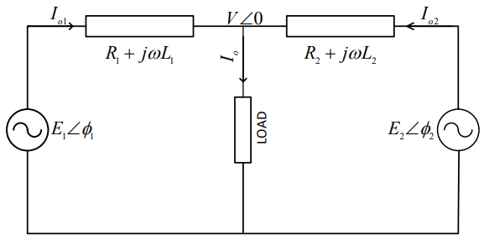
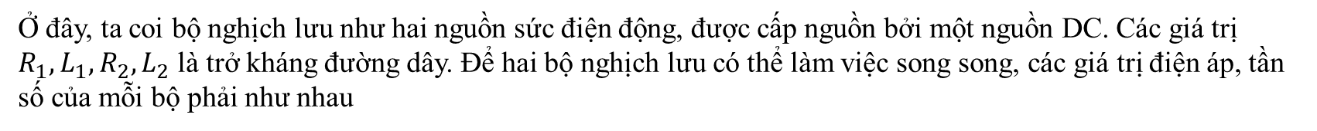
I
CHƯƠNG 1: ĐẶT VẤN ĐỀ
Nối cực dương của bộ nghịch lưu này với cực dương của bộ nghịch lưu kia, cực âm của bộ nghịch lưu này với cực âm của bộ nghịch lưu kia, sau đó nối đầu ra AC của mỗi bộ nghịch lưu với cùng một tải, ta được hai bộ nghịch lưu làm việc song song. Mô tả như hình bên :
Ở đây, ta coi bộ nghịch lưu như hai nguồn sức điện động, được cấp nguồn bởi một nguồn DC. Các giá trị $R_{1},L_{1},R_{2}, L_{2}$ là trở kháng đường dây. Để hai bộ nghịch lưu có thể làm việc song song, các giá trị điện áp, tần số của mỗi bộ phải như nhau

Slide 4
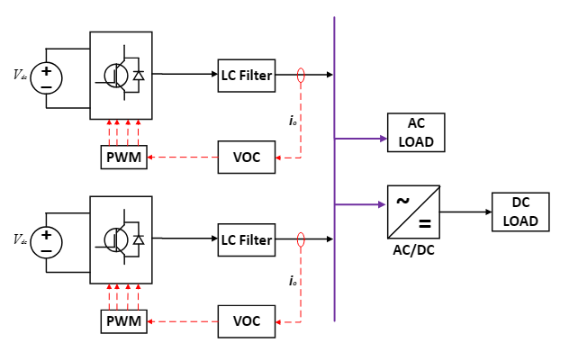
I
CHƯƠNG 1: ĐẶT VẤN ĐỀ
Bộ nghịch lưu làm việc song song là cấu trúc mắc giữa các DG thường gặp trong lưới điện MG, với nhiều ưu điểm vượt trội hơn so với phương pháp mắc nối tiếp khi áp dụng với các ứng dụng điện áp thấp. Khi mắc song song, các inverter được điểu khiển một cách độc lập, năng lượng hoàn toàn được chia sẻ một cách có hiệu quả.
Vấn đề đặt ra trong việc kết nối song song các bộ nghịch lưu là làm thế nào để chia sẻ công suất và đảm bảo chúng được kết nối hay ngắt một cách linh hoạt (plug and play) mà không ảnh hưởng đến độ tin cậy của hệ thống. Ngoài ra vấn đề trở kháng đầu ra của bộ nghịch lưu cũng cần được giải quyết.
=> Cần một bộ điều khiển để thực hiện các yêu cầu và giải quyết những vấn đề trên. Trong bài này, nhóm em trình bày về cấu trúc điều khiển theo bộ dao động ảo VOC

Slide 5
I
CHƯƠNG 1: ĐẶT VẤN ĐỀ
Ứng dụng của nghịch lưu song song trong thực tế:
Microgrid (MG) là lưới điện nhỏ bao gồm nhiều nguồn phát điện phân tán (DG - Distributed Generation). (Nguồn phát điện phân tán DG là các nguồn năng lượng khác nhau như: Mặt trời, gió, diesel,…tích hợp vào hệ thống điện).
Hệ thống UPS (Uninterruptible Power Supply) công suất lớn
Mô tả: Trong các tòa nhà văn phòng, trung tâm dữ liệu (data centers) và nhà máy, hệ thống UPS dùng để cung cấp điện liên tục khi mất điện lưới. Các bộ nghịch lưu trong hệ thống UPS hoạt động song song để đảm bảo cung cấp điện liên tục.

Slide 6
II
CHƯƠNG 2: THIẾT KẾ HỆ THỐNG ĐIỀU KHIỂN CÁC BỘ NGHỊCH LƯU THEO DAO ĐỘNG ANDRONOV-HOPF
2.1. Cơ sở lý thuyết phương pháp VOC
2.2. Xây dựng sơ đồ VOC dao động Andronov-Hopf
2.3. Xây dựng cấu trúc điều khiển cho hai bộ nghịch lưu mắc song song
2.4. Tính toán thông số

Slide 7
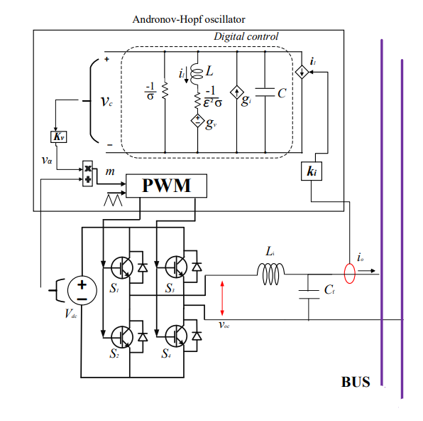
II
CHƯƠNG 2: THIẾT KẾ HỆ THỐNG ĐIỀU KHIỂN CÁC BỘ NGHỊCH LƯU THEO DAO ĐỘNG ANDRONOV-HOPF
2.1. Cơ sở lý thuyết phương pháp VOC
2.1.1. Khái niệm
Điều khiển dao động ảo (VOC) là một chiến lược điều khiển phân tán dành cho các lưới điện MG hoạt động ở chế độ đảo, nơi các bộ nghịch lưu được điều chỉnh để mô phỏng động lực học của các bộ dao động phi tuyến yếu.
Đây là bộ điều khiển miền thời gian hoạt động trên dòng điện hình sin thời gian thực do bộ nghịch lưu cung cấp, sao cho nó phản ứng gần như tức thời với các nhiễu hệ thống mà không cần thêm bộ lọc.
Mạch nghịch lưu cầu H một pha điều khiển bằng VOC

Slide 8
II
CHƯƠNG 2: THIẾT KẾ HỆ THỐNG ĐIỀU KHIỂN CÁC BỘ NGHỊCH LƯU THEO DAO ĐỘNG ANDRONOV-HOPF
2.1.2. Giới thiệu về phương trình Andronov-Hopf
Nguồn gốc của phương trình động lực học (đường đặc tính) của bộ dao động Hopf có thể được mô tả bằng phương trình vi phân bậc 2 sau đây
(*)
Trong đó: x và y là các trạng thái trực giao
µ là hệ số tốc độ đáp ứng theo thời gian của bộ dao động
r là biên độ đầu ra ở trạng thái ổn định
ω là tần số dao động.
Giải hệ trên, ta thu được các nghiệm tuần hoàn ổn định của bộ dao động Hopf là:

Slide 9
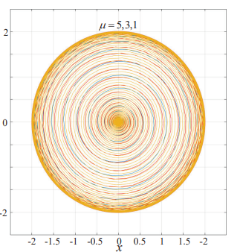
II
CHƯƠNG 2: THIẾT KẾ HỆ THỐNG ĐIỀU KHIỂN CÁC BỘ NGHỊCH LƯU THEO DAO ĐỘNG ANDRONOV-HOPF
2.1.3. Ưu thế của phương trình Andronov-Hopf trong VOC
Theo định nghĩa, bộ VOC điều khiển bộ nghịch lưu dựa trên dòng điện hình sin theo thời gian thực, vì vậy yêu cầu một tín hiệu điều khiển ổn định. Mà nghiệm của phương trình Hopf là nghiệm tuần hoàn theo sin và cos, phù hợp với yêu cầu của bộ VOC. Điều này được thể hiện rõ hơn trên đồ thị pha của phương trình Hopf
Theo [2], giá trị của x luôn tiến tới hình sin với bất kỳ giá trị nào của μ, μ chỉ ảnh hưởng tới tốc độ damping (damping speed) của limit cycle. Đây là ưu điểm lớn của dao động Hopf so với các phương pháp trước đó.
Như vậy, nếu có thể thiết kế được bộ VOC từ dao động Hopf thì sẽ đảm bảo được chất lượng điện áp, công suất đầu ra yêu cầu.
Limit cycle của dao động Hopf
Notes:
$σ$ sigma

Slide 10
II
CHƯƠNG 2: THIẾT KẾ HỆ THỐNG ĐIỀU KHIỂN CÁC BỘ NGHỊCH LƯU THEO DAO ĐỘNG ANDRONOV-HOPF
2.2. Xây dựng sơ đồ VOC dao động Andronov-Hopf
Đối với bộ dao động Hopf có sử dụng hệ phương trình vi phân bậc nhất của Hopf như sau
(1)
Ta đặt $x={εi}_{L} , y=v_{c}, μ=\frac{α}{C} , r=\sqrt{\frac{σ}{α}}$ , thay vào (1)
Notes:
$σ$ sigma

Slide 11
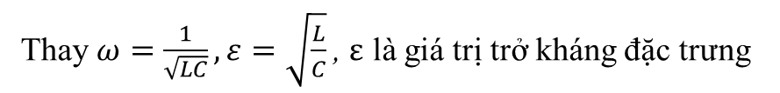
II
CHƯƠNG 2: THIẾT KẾ HỆ THỐNG ĐIỀU KHIỂN CÁC BỘ NGHỊCH LƯU THEO DAO ĐỘNG ANDRONOV-HOPF
2.2. Xây dựng sơ đồ VOC dao động Andronov-Hopf
Thay $ω=\frac{1}{\sqrt{LC}},ε=\sqrt{\frac{L}{C}}$, $ε$ là giá trị trở kháng đặc trưng

Slide 12
II
CHƯƠNG 2: THIẾT KẾ HỆ THỐNG ĐIỀU KHIỂN CÁC BỘ NGHỊCH LƯU THEO DAO ĐỘNG ANDRONOV-HOPF
2.2. Xây dựng sơ đồ VOC dao động Andronov-Hopf
Chia 2 vế phương trình dưới với $ε$
Nhân 2 vế phương trình trên với C, nhân 2 vế phương trình dưới với L, ta được:
(2)

Slide 13
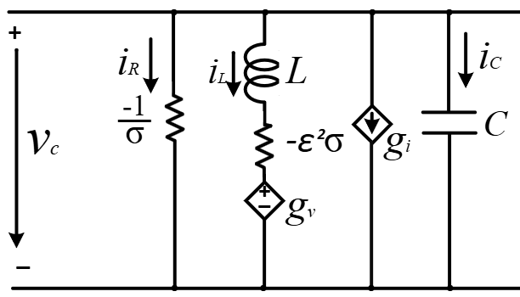
II
CHƯƠNG 2: THIẾT KẾ HỆ THỐNG ĐIỀU KHIỂN CÁC BỘ NGHỊCH LƯU THEO DAO ĐỘNG ANDRONOV-HOPF
2.2. Xây dựng sơ đồ VOC dao động Andronov-Hopf
Với
Thay g_{v}, , g_{i} vào (2), ta có:
(3)
Từ đó ta xây dựng được mạch tạo dao động bên trong bộ dao động Hopf như hình bên
Với các thành phần L,C là hằng số, cùng với 2 điện trở có giá trị như hình và các khối nguồn g(v), g(i)
Mạch điện dao động ảo

Slide 14
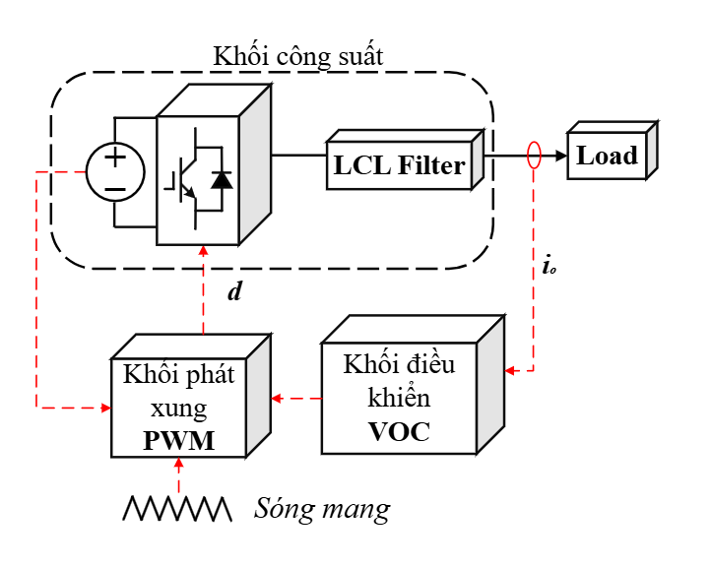
II
CHƯƠNG 2: THIẾT KẾ HỆ THỐNG ĐIỀU KHIỂN CÁC BỘ NGHỊCH LƯU THEO DAO ĐỘNG ANDRONOV-HOPF
2.3. Xây dựng cấu trúc điều khiển cho hai bộ nghịch lưu mắc song song
2.3.1. Sơ đồ khối
Sơ đồ khối cấu trúc điều khiển

Slide 15
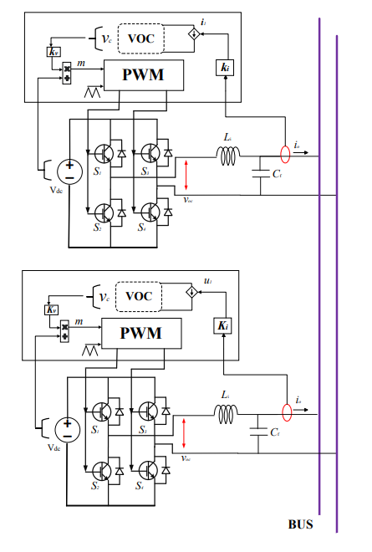
II
CHƯƠNG 2: THIẾT KẾ HỆ THỐNG ĐIỀU KHIỂN CÁC BỘ NGHỊCH LƯU THEO DAO ĐỘNG ANDRONOV-HOPF
2.3. Xây dựng cấu trúc điều khiển cho hai bộ nghịch lưu mắc song song
2.3.2. Sơ đồ cấu trúc
Theo [2], để kiểm soát chất lượng đầu ra ta bổ sung thêm nguồn dòng i₁=ki.i, là đầu vào của bộ điều khiển dao động, nhằm đánh giá nhiễu định kỳ.
Kết hợp (3), ta thu được hệ phương trình:
(4)
Từ (4), ta sẽ xây dựng được điều khiển cho hai bộ nghịch lưu mắc song song như sau:
Sơ đồ cấu trúc điều khiển cho hai bộ nghịch lưu mắc song song

Slide 16
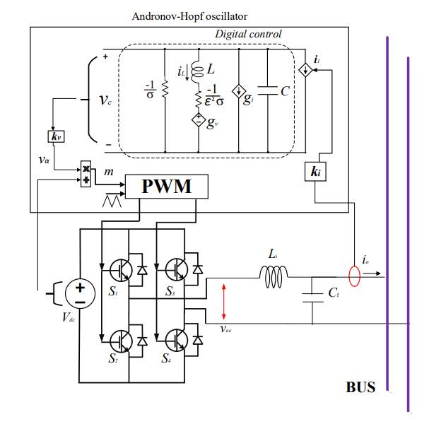
II
CHƯƠNG 2: THIẾT KẾ HỆ THỐNG ĐIỀU KHIỂN CÁC BỘ NGHỊCH LƯU THEO DAO ĐỘNG ANDRONOV-HOPF
2.4. Tính toán thông số
2.4.1. Mô hình hóa bộ VOC điều khiển mạch nghịch lưu một pha
Theo định luật Kirchhoff ta có:
(5)
(6)

Slide 17

II
CHƯƠNG 2: THIẾT KẾ HỆ THỐNG ĐIỀU KHIỂN CÁC BỘ NGHỊCH LƯU THEO DAO ĐỘNG ANDRONOV-HOPF
2.4. Tính toán thông số
2.4.1. Mô hình hóa bộ VOC điều khiển mạch nghịch lưu một pha
Theo (5)
Nhân 2 vế với $k_{v}$:
Đặt

Slide 18
II
CHƯƠNG 2: THIẾT KẾ HỆ THỐNG ĐIỀU KHIỂN CÁC BỘ NGHỊCH LƯU THEO DAO ĐỘNG ANDRONOV-HOPF
2.4. Tính toán thông số
2.4.1. Mô hình hóa bộ VOC điều khiển mạch nghịch lưu một pha
Theo (6)
Có:
Đặt

Slide 19
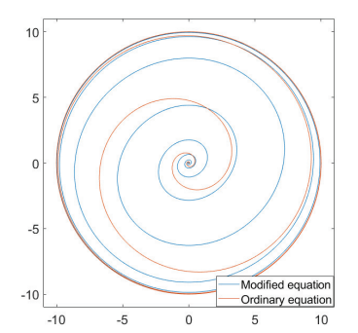
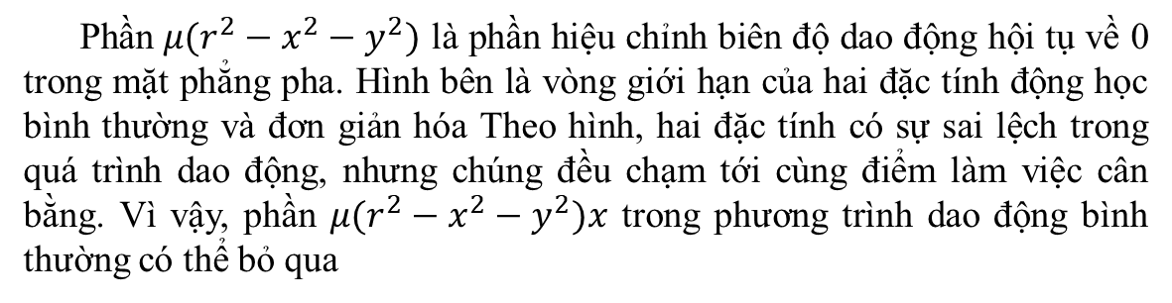
II
CHƯƠNG 2: THIẾT KẾ HỆ THỐNG ĐIỀU KHIỂN CÁC BỘ NGHỊCH LƯU THEO DAO ĐỘNG ANDRONOV-HOPF
2.4. Tính toán thông số
2.4.1. Mô hình hóa bộ VOC điều khiển mạch nghịch lưu một pha
(7)
(7) có dạng phương trình động học cơ bản của dao động Hopf:
Phần $μ(r^{2}−x^{2}−y^{2})$ là phần hiệu chỉnh biên độ dao động hội tụ về 0 trong mặt phẳng pha. Hình bên là vòng giới hạn của hai đặc tính động học bình thường và đơn giản hóa Theo hình, hai đặc tính có sự sai lệch trong quá trình dao động, nhưng chúng đều chạm tới cùng điểm làm việc cân bằng. Vì vậy, phần $μ(r^{2}−x^{2}−y^{2})x$ trong phương trình dao động bình thường có thể bỏ qua
Limit cycle trong trường hợp rút gọn và bình thường

Slide 20
II
CHƯƠNG 2: THIẾT KẾ HỆ THỐNG ĐIỀU KHIỂN CÁC BỘ NGHỊCH LƯU THEO DAO ĐỘNG ANDRONOV-HOPF
2.4. Tính toán thông số
2.4.1. Mô hình hóa bộ VOC điều khiển mạch nghịch lưu một pha
Như vậy, (7) có thể đơn giản hóa như sau:
(8)

Slide 21

II
CHƯƠNG 2: THIẾT KẾ HỆ THỐNG ĐIỀU KHIỂN CÁC BỘ NGHỊCH LƯU THEO DAO ĐỘNG ANDRONOV-HOPF
2.4. Tính toán thông số
2.4.1. Mô hình hóa bộ VOC điều khiển mạch nghịch lưu một pha
Đặt
Đạo hàm V, $φ$ theo t:

Slide 22
II
CHƯƠNG 2: THIẾT KẾ HỆ THỐNG ĐIỀU KHIỂN CÁC BỘ NGHỊCH LƯU THEO DAO ĐỘNG ANDRONOV-HOPF
2.4. Tính toán thông số
2.4.1. Mô hình hóa bộ VOC điều khiển mạch nghịch lưu một pha
(9)

Slide 23
II
CHƯƠNG 2: THIẾT KẾ HỆ THỐNG ĐIỀU KHIỂN CÁC BỘ NGHỊCH LƯU THEO DAO ĐỘNG ANDRONOV-HOPF
2.4. Tính toán thông số
2.4.1. Mô hình hóa bộ VOC điều khiển mạch nghịch lưu một pha
*Phương pháp mô hình trung bình chu kỳ
Theo lý thuyết:
Từ (5)
Có:
(10)

Slide 24
II
CHƯƠNG 2: THIẾT KẾ HỆ THỐNG ĐIỀU KHIỂN CÁC BỘ NGHỊCH LƯU THEO DAO ĐỘNG ANDRONOV-HOPF
2.4. Tính toán thông số
2.4.1. Mô hình hóa bộ VOC điều khiển mạch nghịch lưu một pha
(6)
(11)
Do
(12)
Trong đó:

Slide 25
II
CHƯƠNG 2: THIẾT KẾ HỆ THỐNG ĐIỀU KHIỂN CÁC BỘ NGHỊCH LƯU THEO DAO ĐỘNG ANDRONOV-HOPF
2.4. Tính toán thông số
2.4.1. Mô hình hóa bộ VOC điều khiển mạch nghịch lưu một pha
Từ (11): Điểm làm việc cân bằng khi
Theo [2], ta mong muốn:
Giải phương trình ta thu được nghiệm:
Từ (12): Điểm làm việc cân bằng khi
(13)
(14)
với

Slide 26
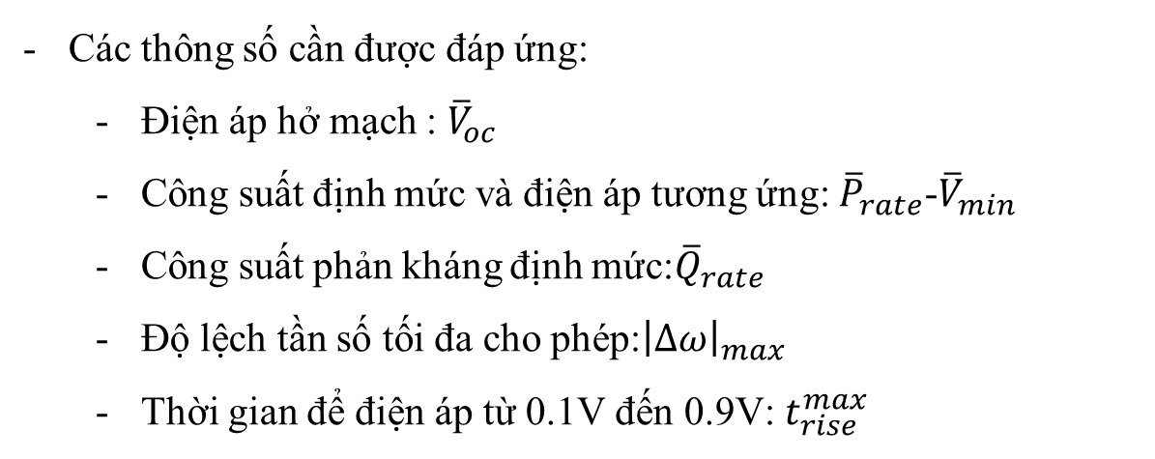
II
CHƯƠNG 2: THIẾT KẾ HỆ THỐNG ĐIỀU KHIỂN CÁC BỘ NGHỊCH LƯU THEO DAO ĐỘNG ANDRONOV-HOPF
2.6. Tính toán thông số bộ điều khiển VOC
Các thông số cần được đáp ứng:
  Điện áp hở mạch : ${\overline{V}}_{oc}$
  Công suất định mức và điện áp tương ứng: ${\overline{P}}_{rate}$-${\overline{V}}_{min}$
  Công suất phản kháng định mức:${\overline{Q}}_{rate}$
  Độ lệch tần số tối đa cho phép:${\left|∆ω\right|}_{max}$
  Thời gian để điện áp từ 0.1V đến 0.9V: $t_{rise}^{max}$

Slide 27
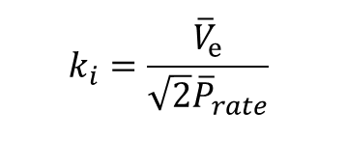

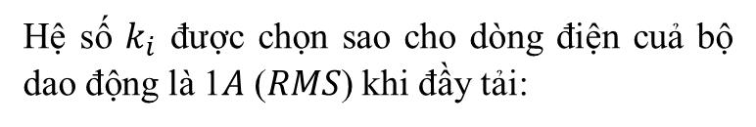

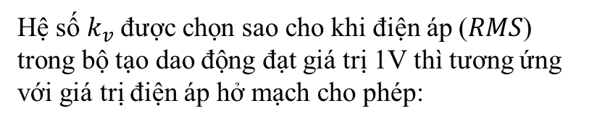

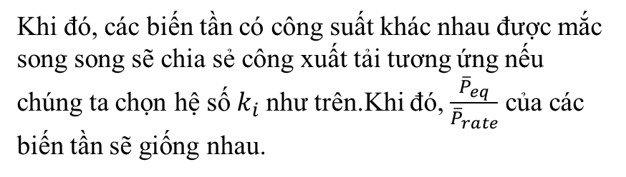
II
CHƯƠNG 2: THIẾT KẾ HỆ THỐNG ĐIỀU KHIỂN CÁC BỘ NGHỊCH LƯU THEO DAO ĐỘNG ANDRONOV-HOPF
2.6. Tính toán thông số bộ điều khiển VOC
2.6.1 Tính toán hệ số $k_{v}$ và $k_{i}$.
$k_{v}$
$$k_{i}$$
Hệ số $k_{v}$ được chọn sao cho khi điện áp (𝑅𝑀𝑆) trong bộ tạo dao động đạt giá trị 1V thì tương ứng với giá trị điện áp hở mạch cho phép:
Hệ số $k_{i}$ được chọn sao cho dòng điện cuả bộ dao động là 1𝐴 (𝑅𝑀𝑆) khi đầy tải:
$$k_{i}=\frac{{\overline{V}}_{e}}{{\sqrt{2}\overline{P}}_{rate}}$$
$k_{v}=\frac{V^{∗}}{\sqrt{2}}$ (14)
(15)
Khi đó, các biến tần có công suất khác nhau được mắc song song sẽ chia sẻ công xuất tải tương ứng nếu chúng ta chọn hệ số $k_{i}$như trên.Khi đó, $\frac{{\overline{P}}_{eq}}{{\overline{P}}_{rate}}$ của các biến tần sẽ giống nhau.
Việc chọn hệ số điện áp như trên, giảm sự phức tạp trong việc cài đặt và điều chỉnh bộ điều khiển.

Slide 28
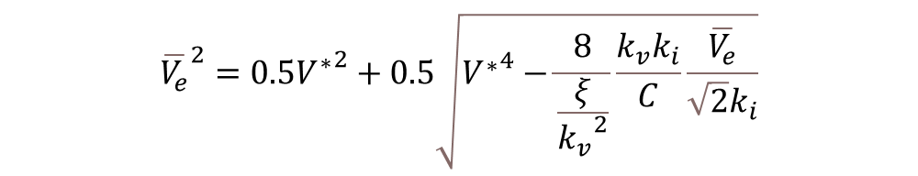
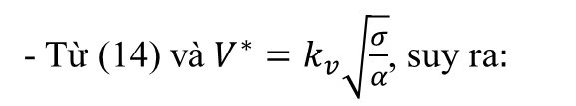


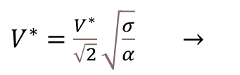

II
CHƯƠNG 2: THIẾT KẾ HỆ THỐNG ĐIỀU KHIỂN CÁC BỘ NGHỊCH LƯU THEO DAO ĐỘNG ANDRONOV-HOPF
2.6. Tính toán thông số bộ điều khiển VOC
2.6.2 Tính toán hệ số $α$và $σ$.
$V^{∗}=\frac{V^{∗}}{\sqrt{2}}\sqrt{\frac{σ}{α}}$ $→$
$$\sqrt{\frac{σ}{2α}}=1$$
- Từ (14) và $V^{∗}=k_{v}\sqrt{\frac{σ}{α}}$, suy ra$:$
$$→$$
$$σ=2α$$
- Thay (14) và (15) vào (9), suy ra:
$${\overline{V_{e}}}^{2}=0.5{V^{∗}}^{2}+0.5\sqrt{{V^{∗}}^{4}−\frac{8}{\frac{ξ}{{k_{v}}^{2}}}\frac{k_{v}k_{i}}{C}\frac{\overline{V_{e}}}{\sqrt{2}k_{i}}}$$
$${\overline{V_{e}}}^{2}=0.5{V^{∗}}^{2}+0.5\sqrt{{V^{∗}}^{4}−\frac{8}{\frac{ξ}{{k_{v}}^{2}}}\frac{k_{v}k_{i}}{C}\frac{\overline{V_{e}}}{\sqrt{2}k_{i}}}$$
Thay
Ta được:

Slide 29
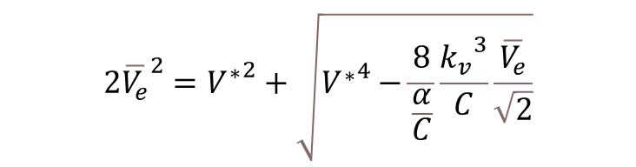


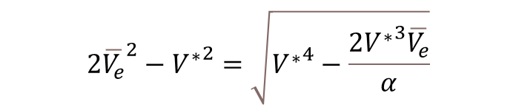
II
CHƯƠNG 2: THIẾT KẾ HỆ THỐNG ĐIỀU KHIỂN CÁC BỘ NGHỊCH LƯU THEO DAO ĐỘNG ANDRONOV-HOPF
2.6. Tính toán thông số bộ điều khiển VOC
2.6.2 Tính toán hệ số $α$và $σ$.
$${2\overline{V_{e}}}^{2}={V^{∗}}^{2}+\sqrt{{V^{∗}}^{4}−\frac{8}{\frac{α}{C}}\frac{{k_{v}}^{3}}{C}\frac{\overline{V_{e}}}{\sqrt{2}}}$$
$${2\overline{V_{e}}}^{2}−{V^{∗}}^{2}=\sqrt{{V^{∗}}^{4}−\frac{2{V^{∗}}^{3}\overline{V_{e}}}{α}}$$
$$4{\overline{V_{e}}}^{2}{V^{∗}}^{2}−{4\overline{V_{e}}}^{4}=\frac{2{V^{∗}}^{3}\overline{V_{e}}}{α}$$
$$α=\frac{{V^{∗}}^{3}}{2V_{e}{V^{∗}}^{2}−2V_{e}^{3}}$$

Slide 30
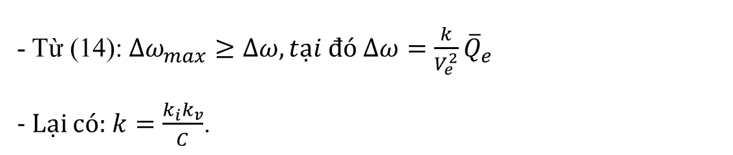
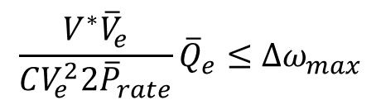

II
CHƯƠNG 2: THIẾT KẾ HỆ THỐNG ĐIỀU KHIỂN CÁC BỘ NGHỊCH LƯU THEO DAO ĐỘNG ANDRONOV-HOPF
2.6. Tính toán thông số bộ điều khiển VOC
2.6.3 Tính toán C.
- Từ (14): $∆ω_{max}≥∆ω, tại đó ∆ω=\frac{k}{V_{e}^{2}}{\overline{Q}}_{e}$
- Lại có: $k=\frac{k_{i}k_{v}}{C}$.
$$\frac{V^{∗}{\overline{V}}_{e}}{CV_{e}^{2}2{\overline{P}}_{rate}}{\overline{Q}}_{e}≤∆ω_{max}$$
$$→$$
Từ đó ta suy ra: $C≥\frac{V^{∗}{\overline{Q}}_{e}}{2{\overline{P}}_{e}V_{e}∆ω_{max}}$

Slide 31
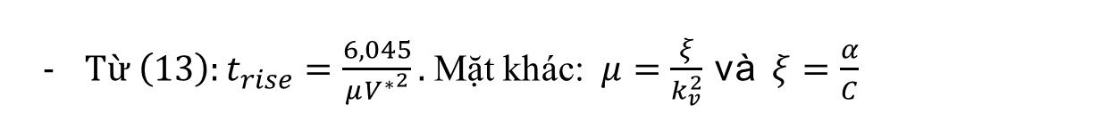


II
CHƯƠNG 2: THIẾT KẾ HỆ THỐNG ĐIỀU KHIỂN CÁC BỘ NGHỊCH LƯU THEO DAO ĐỘNG ANDRONOV-HOPF
2.6. Tính toán thông số bộ điều khiển VOC
2.6.3 Tính toán $t_{rise}$.
$Từ \left(13\right):t_{rise}=\frac{6,045}{μ{V^{∗}}^{2}}.$Mặt khác: $μ=\frac{ξ}{k_{v}^{2}}$ và $ξ=\frac{α}{C}$
$$⇒t_{rise}=\frac{6,045}{\frac{\frac{α}{C}}{k_{v}^{2}}.2k_{v}^{2}}=\frac{6,045}{\frac{2α}{C}}$$
  $⇒ t_{rise}=\frac{3C}{α}$ $≤$ $t_{rise_max}$ $⇒C≤\frac{αt_{rise max}}{3}$

Slide 32
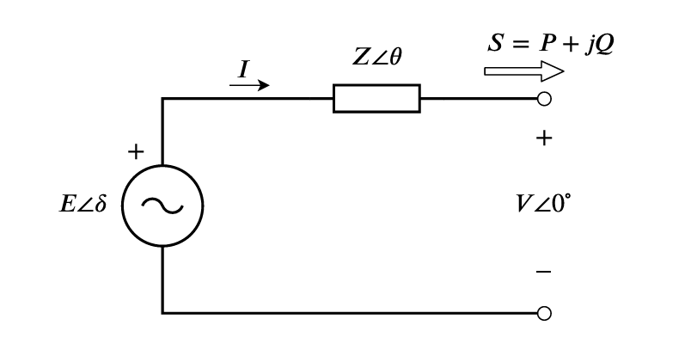
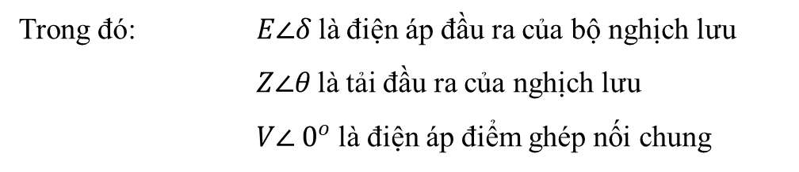

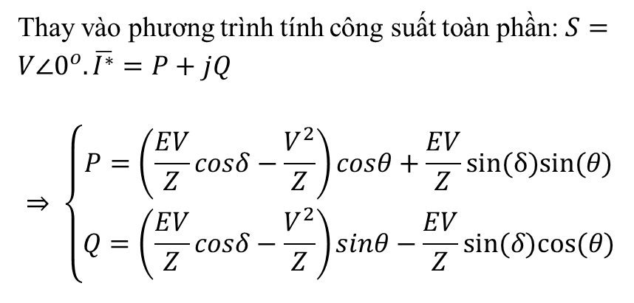
II
CHƯƠNG 2: THIẾT KẾ HỆ THỐNG ĐIỀU KHIỂN CÁC BỘ NGHỊCH LƯU THEO DAO ĐỘNG ANDRONOV-HOPF
2.7. Cơ sở của Droop Control
Xét sơ đồ bộ nghịch lưu trả về lưới điện
Ta có phương trình dòng điện $\overline{I}=\frac{E∠δ−V∠0^{o}}{Z∠θ}$
Thay vào phương trình tính công suất toàn phần: $S=V∠0^{o}.\overline{I^{∗}}=P+jQ$
$$⇒ \left\{\begin{aligned}P=\left(\frac{EV}{Z}cosδ−\frac{V^{2}}{Z}\right)cosθ+\frac{EV}{Z}sin⁡(δ)sin⁡(θ) \\ Q=\left(\frac{EV}{Z}cosδ−\frac{V^{2}}{Z}\right)sinθ−\frac{EV}{Z}sin⁡(δ)cos⁡(θ)\end{aligned}\right.$$
Trong đó: $E∠δ$là điện áp đầu ra của bộ nghịch lưu
$Z∠θ$là tải đầu ra của nghịch lưu
$V∠ 0^{o}$ là điện áp điểm ghép nối chung
Giả sử $δ$nhỏ.

Slide 33
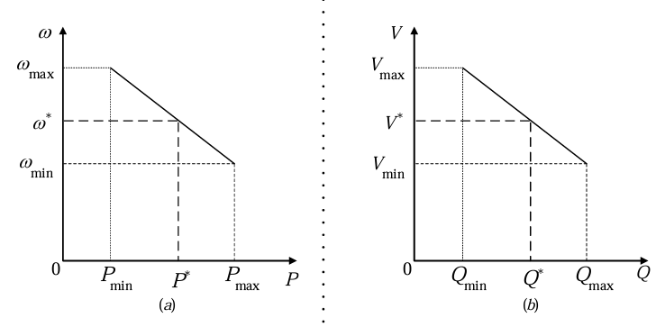
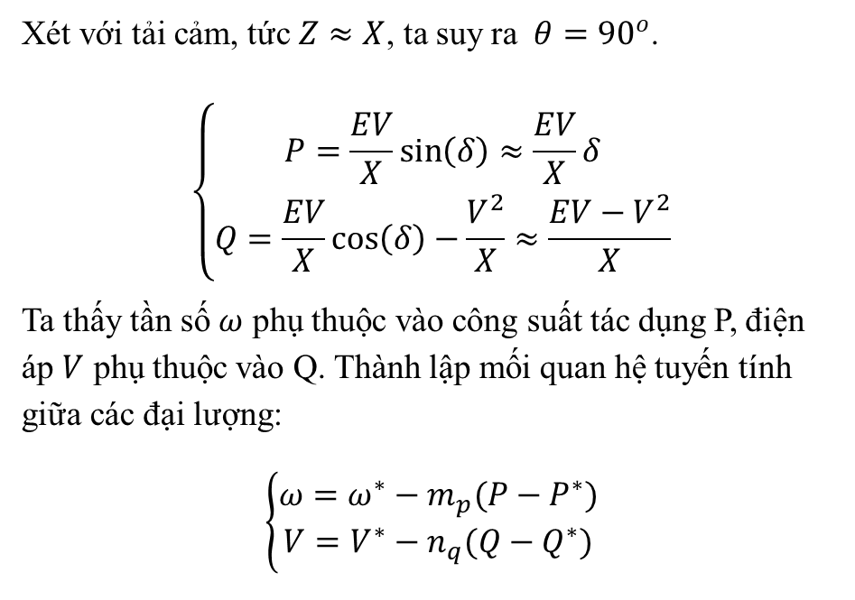
II
CHƯƠNG 2: THIẾT KẾ HỆ THỐNG ĐIỀU KHIỂN CÁC BỘ NGHỊCH LƯU THEO DAO ĐỘNG ANDRONOV-HOPF
2.7. Cơ sở của Droop Control
Xét với tải cảm, tức $Z≈X$, ta suy ra $θ={90}^{o}$.
$$\left\{\begin{aligned}P=\frac{EV}{X}\sin\left(δ\right)≈\frac{EV}{X}δ \\ Q=\frac{EV}{X}\cos\left(δ\right)−\frac{V^{2}}{X}≈\frac{EV−V^{2}}{X}\end{aligned}\right.$$
Ta thấy tần số $ω$ phụ thuộc vào công suất tác dụng P, điện áp $V$ phụ thuộc vào Q. Thành lập mối quan hệ tuyến tính giữa các đại lượng:
$$\left\{\begin{aligned}ω=ω^{∗}−m_{p}(P−P^{∗}) \\ V=V^{∗}−n_{q}(Q−Q^{∗})\end{aligned}\right.$$
Đồ thị độ nghiêng của công suất tác dụng P và công suất phản kháng Q

Slide 34
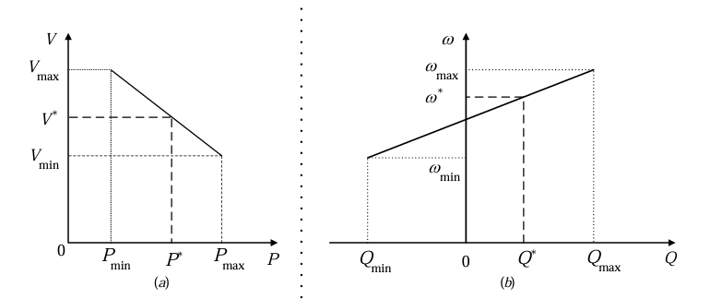
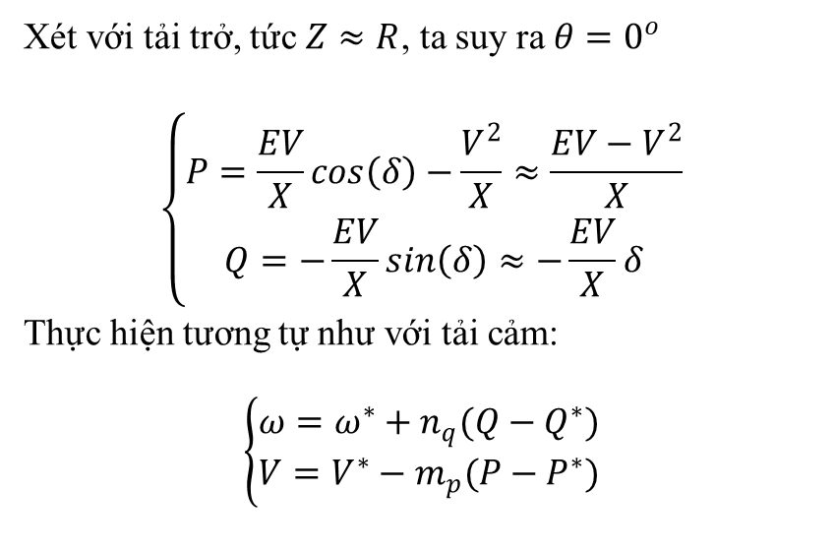
II
CHƯƠNG 2: THIẾT KẾ HỆ THỐNG ĐIỀU KHIỂN CÁC BỘ NGHỊCH LƯU THEO DAO ĐỘNG ANDRONOV-HOPF
2.7. Cơ sở của Droop Control
Xét với tải trở, tức $Z≈R$, ta suy ra $θ=0^{o}$
$$\left\{\begin{aligned}P=\frac{EV}{X}\cos\left(δ\right)−\frac{V^{2}}{X}≈\frac{EV−V^{2}}{X} \\ Q=−\frac{EV}{X}\sin\left(δ\right)≈−\frac{EV}{X}δ\end{aligned}\right.$$
Thực hiện tương tự như với tải cảm:
$$\left\{\begin{aligned}ω=ω^{∗}+n_{q}(Q−Q^{∗}) \\ V=V^{∗}−m_{p}(P−P^{∗})\end{aligned}\right.$$
Đồ thị độ nghiêng của công suất tác dụng P và công suất phản kháng Q

Slide 35
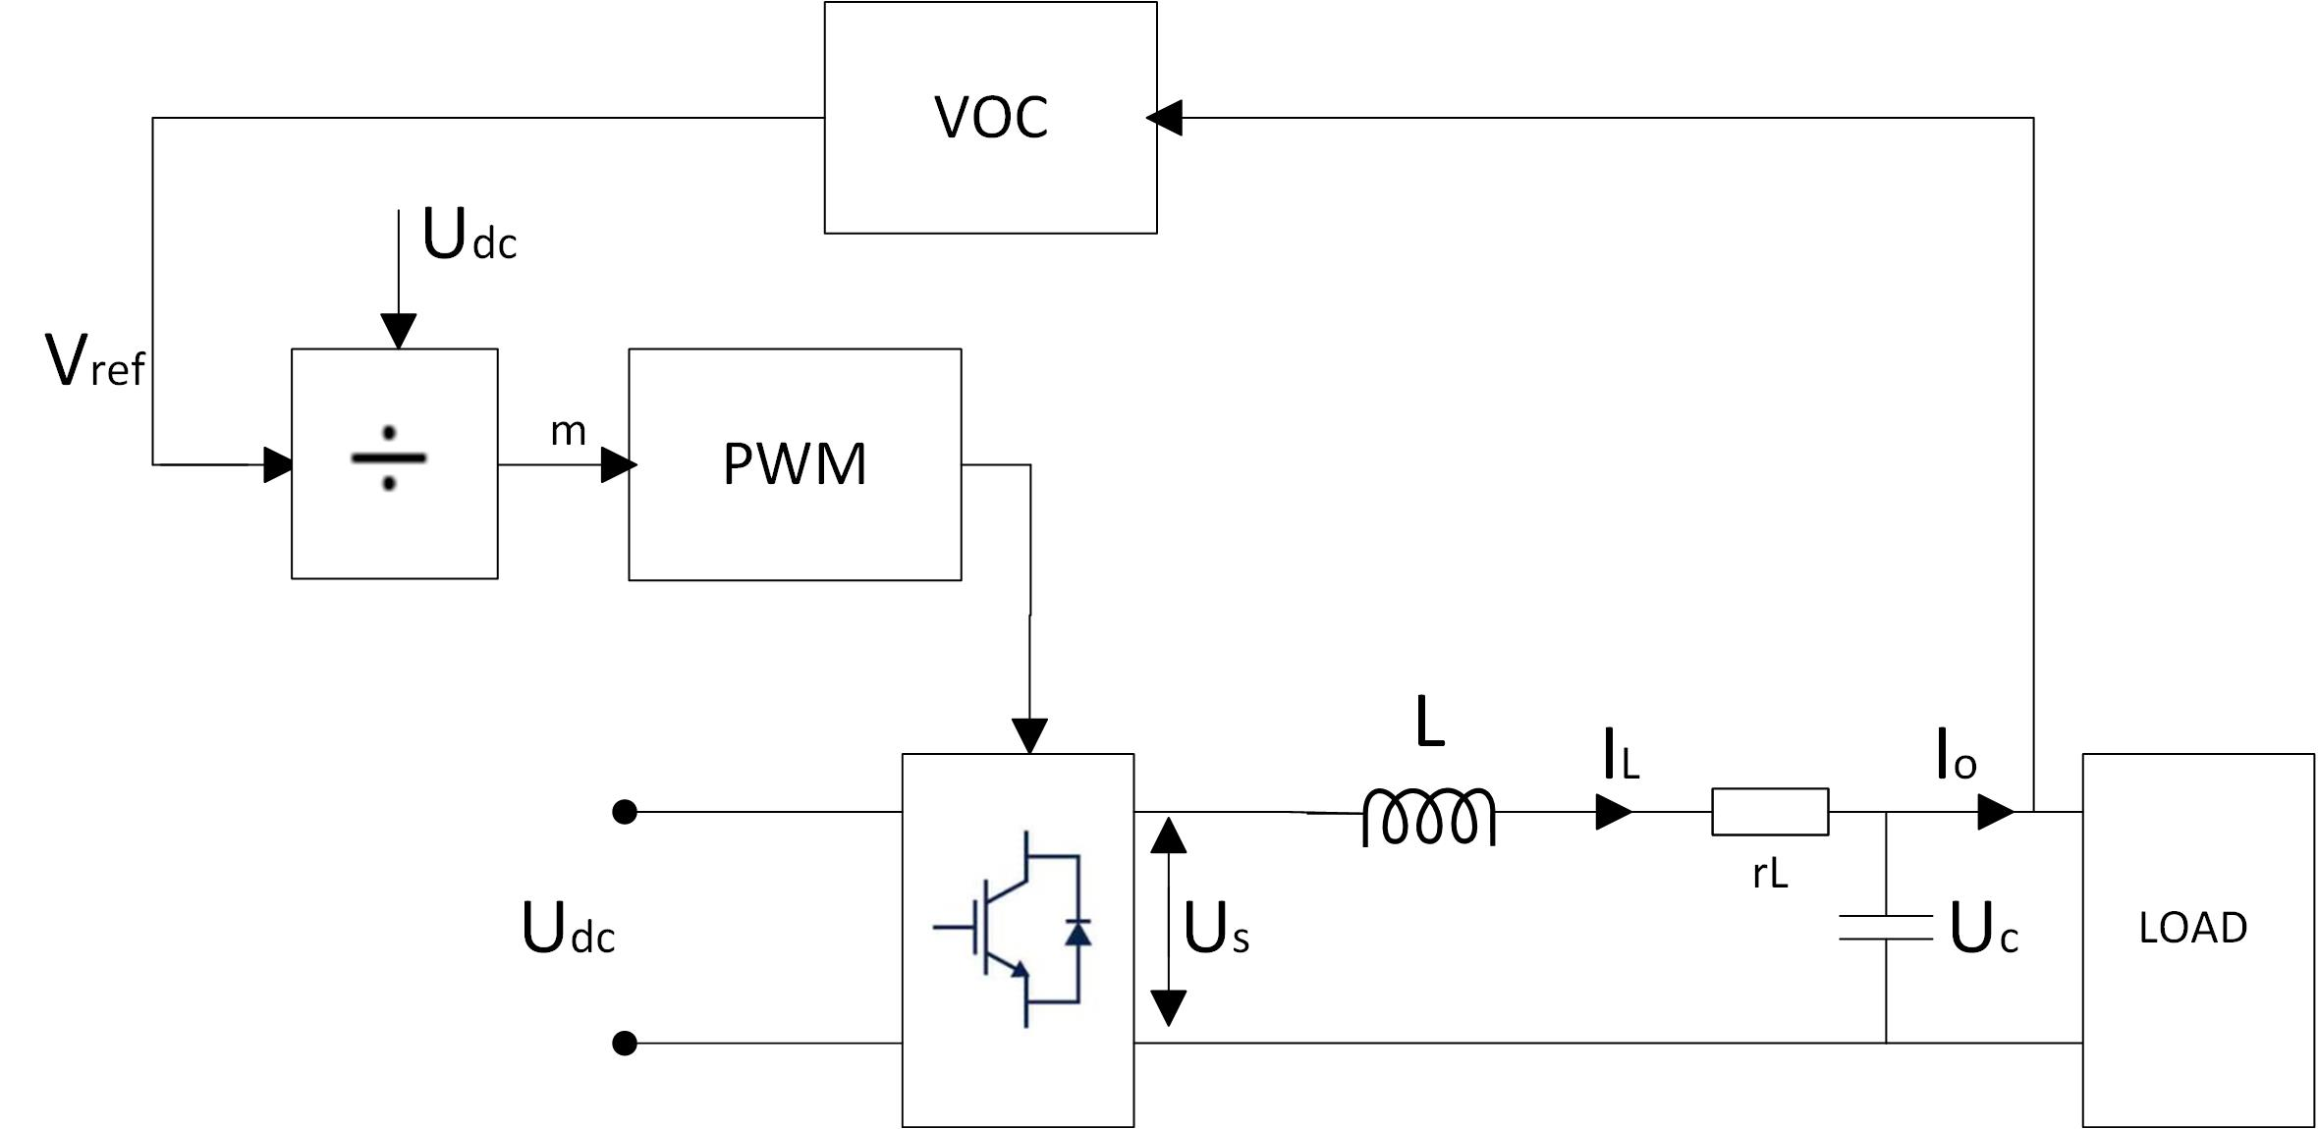
II
CHƯƠNG 2: THIẾT KẾ HỆ THỐNG ĐIỀU KHIỂN CÁC BỘ NGHỊCH LƯU THEO DAO ĐỘNG ANDRONOV-HOPF
2.8. Thiết kế bộ điều khiển điện áp và dòng điện cho sơ đồ vòng kín trên miền liên tục
Sơ đồ mạch lực đơn giản bộ nghịch lưu vòng hở

Slide 36
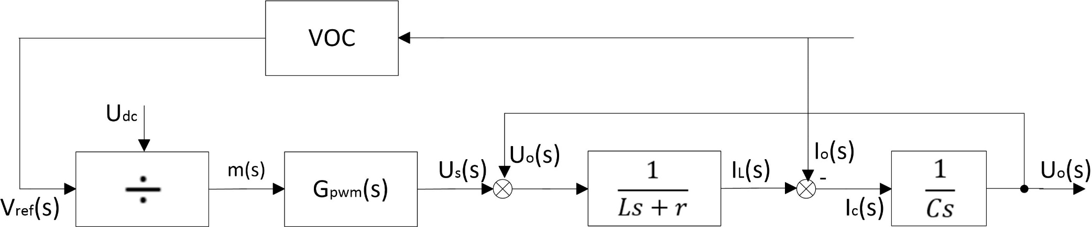
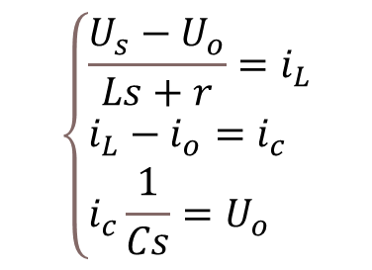
II
CHƯƠNG 2: THIẾT KẾ HỆ THỐNG ĐIỀU KHIỂN CÁC BỘ NGHỊCH LƯU THEO DAO ĐỘNG ANDRONOV-HOPF
2.8. Thiết kế bộ điều khiển điện áp và dòng điện cho sơ đồ vòng kín trên miền liên tục
Hệ phương trình không gian trạng thái mô tả bộ biến đổi nghịch lưu vòng hở:
$$\left\{\begin{aligned}&\frac{U_{s}−U_{o}}{Ls+r}=i_{L} \\ &i_{L}−i_{o}=i_{c} \\ &i_{c}\frac{1}{Cs}=U_{o}\end{aligned}\right.$$
Mô tả toán học nghịch lưu vòng hở trên miền toán tử Laplace
Hàm truyền $G_{pwm}\left(s\right)=\frac{U_{s}}{m(s)}=U_{dc}$

Slide 37
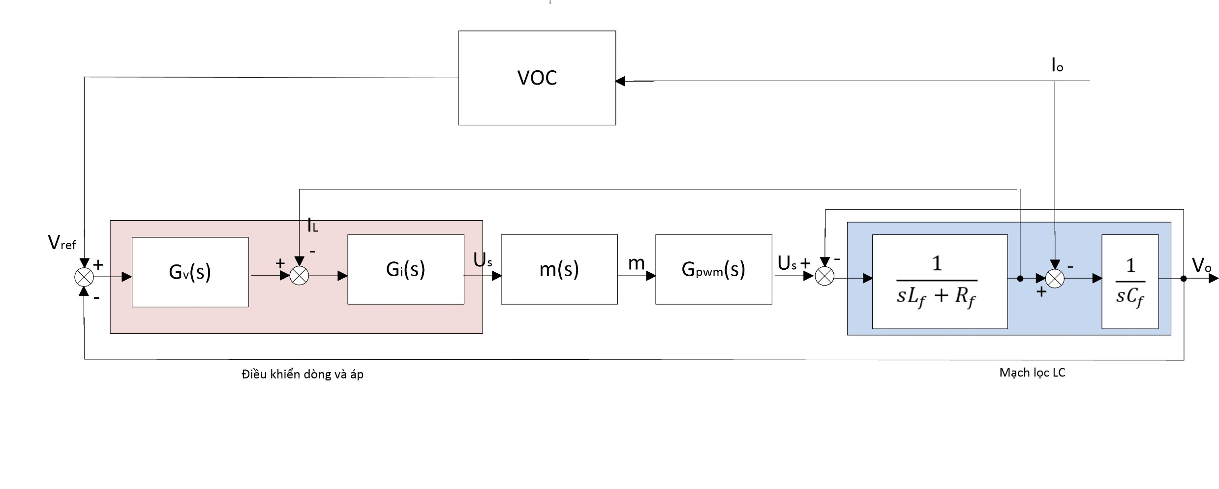
II
CHƯƠNG 2: THIẾT KẾ HỆ THỐNG ĐIỀU KHIỂN CÁC BỘ NGHỊCH LƯU THEO DAO ĐỘNG ANDRONOV-HOPF
2.8. Thiết kế bộ điều khiển điện áp và dòng điện cho sơ đồ vòng kín trên miền liên tục

Slide 38
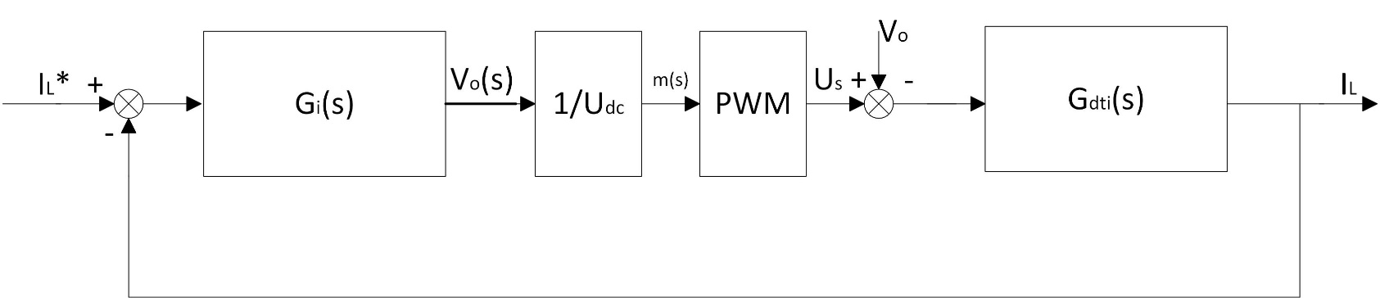
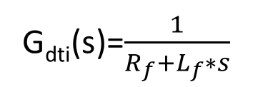
II
CHƯƠNG 2: THIẾT KẾ HỆ THỐNG ĐIỀU KHIỂN CÁC BỘ NGHỊCH LƯU THEO DAO ĐỘNG ANDRONOV-HOPF
2.8. Thiết kế bộ điều khiển điện áp và dòng điện cho sơ đồ vòng kín trên miền liên tục
G_{dti}(s)=$\frac{1}{R_{f}+L_{f}∗s}$
Ta có mối quan hệ hàm truyền đạt sau:
$$I_{L}\left(s\right)=\frac{G_{i}\left(s\right). G_{dti}\left(s\right)}{1+G_{i}\left(s\right).G_{dti}\left(s\right)}I_{L}^{∗}\left(s\right)−\frac{G_{dti}\left(s\right)}{1+G_{i}\left(s\right).U_{dc}.G_{dti}\left(s\right)}V_{o}\left(s\right)$$
Mô tả toán học mạch vòng điều khiển dòng điện trên miền toán tử Laplace.
Để triệt tiêu sai lệch tĩnh và khử ảnh hưởng nhiễu Vo(s): Gi(s)|_{s=jw1}=∞
ω1 là tần số góc sóng hài bậc 1 của giá trị đặt và nhiễu

Slide 39
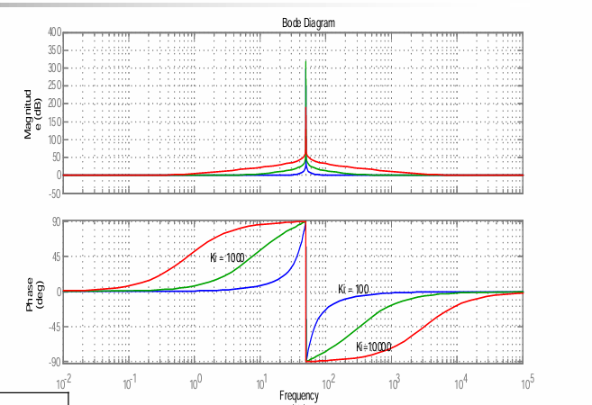
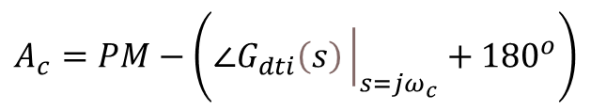

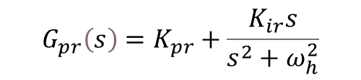
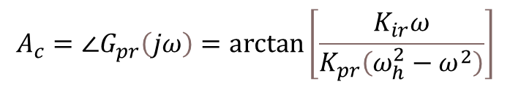
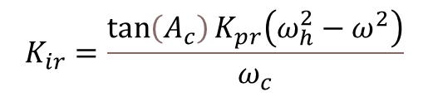
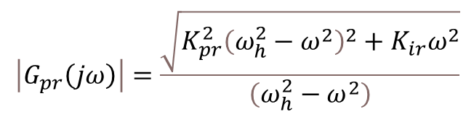
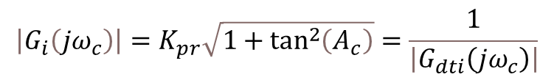
II
CHƯƠNG 2: THIẾT KẾ HỆ THỐNG ĐIỀU KHIỂN CÁC BỘ NGHỊCH LƯU THEO DAO ĐỘNG ANDRONOV-HOPF
2.8. Thiết kế bộ điều khiển điện áp và dòng điện cho sơ đồ vòng kín trên miền liên tục
$$G_{pr}\left(s\right)=K_{pr}+\frac{K_{ir}s}{s^{2}+ω_{h}^{2}}$$
Sử dụng bộ điều khiển PR
$ω_{h}$ là tần số công hưởng
$$\left|G_{pr}\left(jω\right)\right|=\frac{\sqrt{K_{pr}^{2}{\left(ω_{h}^{2}−ω^{2}\right)}^{2}+K_{ir}ω^{2}}}{\left(ω_{h}^{2}−ω^{2}\right)}$$
Ta có:
$$A_{c}=∠G_{pr}\left(jω\right)=\arctan\left[\frac{K_{ir}ω}{K_{pr}\left(ω_{h}^{2}−ω^{2}\right)}\right]$$
Lựa chọn tần số cắt $f_{c}=\frac{1}{10}f_{sw}$
$$A_{c}=PM−\left(∠G_{dti}\left(s\right){\left.​\right|}_{s=jω_{c}}+{180}^{o}\right)$$
PM là độ dự trữ pha mong muốn
$$\left|G_{i}\left(jω_{c}\right)\right|=K_{pr}\sqrt{1+\tan^{2}\left(A_{c}\right)}=\frac{1}{\left|G_{dti}\left(jω_{c}\right)\right|}$$
Đồ thị Bode của bộ điều chỉnh PR (Kpr =1, Kir = 100, 1000, 10000 tại tần số cộng hưởng 50Hz
$$K_{ir}=\frac{\tan\left(A_{c}\right)K_{pr}\left(ω_{h}^{2}−ω^{2}\right)}{ω_{c}}$$

Slide 40
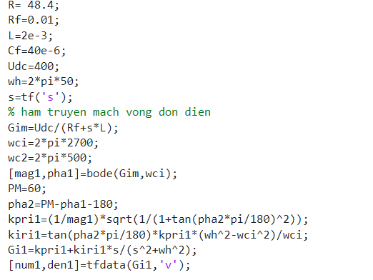
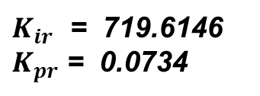
II
CHƯƠNG 2: THIẾT KẾ HỆ THỐNG ĐIỀU KHIỂN CÁC BỘ NGHỊCH LƯU THEO DAO ĐỘNG ANDRONOV-HOPF
2.8. Thiết kế bộ điều khiển điện áp và dòng điện cho sơ đồ vòng kín trên miền liên tục
f_{sw}=25Khz , ta chọn tần số cắt của mạch vòng dòng điện là: f_{ci}=2700hz .
Từ đó tính được $K_{ir}$ và $K_{pr}$ của bộ điều khiển dòng điện như sau:
$K_{ir}$ = 719.6146
$K_{pr}$ = 0.0734

Slide 41
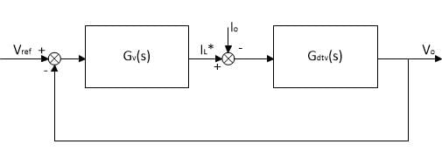
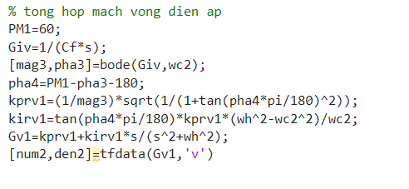
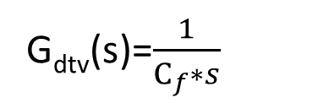
II
CHƯƠNG 2: THIẾT KẾ HỆ THỐNG ĐIỀU KHIỂN CÁC BỘ NGHỊCH LƯU THEO DAO ĐỘNG ANDRONOV-HOPF
2.8. Thiết kế bộ điều khiển điện áp và dòng điện cho sơ đồ vòng kín trên miền liên tục
G_{dtv}(s)=$\frac{1}{C_{f}∗s}$
Tính toán tương tự như mạch vòng dòng điện
Mô tả toán học mạch vòng điều khiển điện áp trên miền toán tử Laplace
Chọn tần số cắt của mạch vòng điện áp là: $f_{cv}$=500hz .
Từ đó tính được $K_{ir}$ và $K_{pr}$ bộ điều khiển điện áp như sau:
Kir = 195.4182
Kpr = 0.1088

Slide 42



II
CHƯƠNG 2: THIẾT KẾ HỆ THỐNG ĐIỀU KHIỂN CÁC BỘ NGHỊCH LƯU THEO DAO ĐỘNG ANDRONOV-HOPF
2.8. Thiết kế bộ điều khiển điện áp và dòng điện cho sơ đồ vòng kín trên miền liên tục
Sơ đồ 2 inverter làm việc song song trên Matlab Simulink:

Slide 43

II
CHƯƠNG 2: THIẾT KẾ HỆ THỐNG ĐIỀU KHIỂN CÁC BỘ NGHỊCH LƯU THEO DAO ĐỘNG ANDRONOV-HOPF
2.9. Thiết kế bộ điều khiển điện áp và dòng điện cho sơ đồ vòng kín trên miền rời rạc
Số hóa bộ điều khiển PR:

Slide 44

II
CHƯƠNG 2: THIẾT KẾ HỆ THỐNG ĐIỀU KHIỂN CÁC BỘ NGHỊCH LƯU THEO DAO ĐỘNG ANDRONOV-HOPF
2.9. Thiết kế bộ điều khiển điện áp và dòng điện cho sơ đồ vòng kín trên miền rời rạc
a. ADC converter
Bỏ qua khâu trễ của tín hiệu
ZOH (Zero-Order-Hold): chuyển đổi tín hiệu từ miền liên tục sang miền rời rạc theo một chu kỳ lấy mẫu xác định.
Khâu lượng tử hóa: mô hình hóa sự mất mát thông tin trong một quá trình rời rạc hóa
Khâu giới hạn: giúp giới hạn tín hiệu

Slide 45


II
CHƯƠNG 2: THIẾT KẾ HỆ THỐNG ĐIỀU KHIỂN CÁC BỘ NGHỊCH LƯU THEO DAO ĐỘNG ANDRONOV-HOPF
2.9. Thiết kế bộ điều khiển điện áp và dòng điện cho sơ đồ vòng kín trên miền rời rạc
b. Digital PWM
Đầu vào khâu Digital PWM đã là tín hiệu số, tương tự như khâu ADC
Bỏ qua khâu lượng tử hóa và giới hạn
Chỉ cần khâu PWM với chu kì lấy mẫu $T_{s}$

Slide 46



II
CHƯƠNG 2: THIẾT KẾ HỆ THỐNG ĐIỀU KHIỂN CÁC BỘ NGHỊCH LƯU THEO DAO ĐỘNG ANDRONOV-HOPF
2.9. Thiết kế bộ điều khiển điện áp và dòng điện cho sơ đồ vòng kín trên miền rời rạc
c. Số hóa bộ điều khiển PR
Thỏa mãn điều kiện $\frac{f_{sw}}{f}=\frac{5000}{50}=100$ > 10
Chọn phương pháp gián đoạn hóa Tustin
Tustin là phương pháp tích phân hình thang:
Diện tích dưới đường cong được xấp xỉ bằng tổng diện tích các hình thang
Như vậy:
$$s=\frac{1}{T_{s}}⋅\ln\left(z\right)≈\frac{2}{T_{s}}⋅\frac{z−1}{z+1}$$

Slide 47

II
CHƯƠNG 2: THIẾT KẾ HỆ THỐNG ĐIỀU KHIỂN CÁC BỘ NGHỊCH LƯU THEO DAO ĐỘNG ANDRONOV-HOPF
2.9. Thiết kế bộ điều khiển điện áp và dòng điện cho sơ đồ vòng kín trên miền rời rạc
Gián đoạn hóa bộ điều chỉnh PR:
Cấu trúc bộ điều chỉnh PR: G$\left(s\right)=K_{p}+\frac{K_{i}⋅s}{s^{2}+ω_{1}^{2}}$
Chuyển sang miền số sử dụng phương pháp Tustin, thay s= $\frac{2}{T_{s}}⋅\frac{z−1}{z+1}$:
G$\left(z\right)=K_{p}+\frac{K_{i}⋅\frac{2}{T_{s}}⋅\frac{z−1}{z+1}}{{(\frac{2}{T_{s}}⋅\frac{z−1}{z+1})}^{2}+ω_{1}^{2}}$ = $\frac{\left(4K_{p}+K_{p}⋅ω^{2}⋅T_{s}^{2}+2K_{i}⋅T_{s}\right) +\left(−8K_{p}+2K_{p}⋅ω^{2}⋅T_{s}^{2}\right)∗z^{−1}+\left(4K_{p}+K_{p}⋅ω^{2}⋅T_{s}^{2}−K_{i}⋅T_{s} \right)∗z^{−2}}{\left(4+ω^{2}⋅T_{s}^{2}\right) + \left(−8+{2ω}^{2}⋅T_{s}^{2}\right)∗z^{−1}+(4+ω^{2}⋅T_{s}^{2})∗z^{−2}}$
Với G(z)= $\frac{y_{k}}{u_{k}}$ ; $y_{k−1}=y_{k}∗z^{−1}$; $y_{k−2}=y_{k}∗z^{−2}; u_{k−1}=u_{k}∗z^{−1};u_{k−2}=u_{k}∗z^{−2}$ :
$$y_{k}=\frac{8−{2ω}^{2}⋅T_{s}^{2}}{4+ω^{2}⋅T_{s}^{2}}∗y_{k−1}−y_{k−2}+\frac{4K_{p}+K_{p}⋅ω^{2}⋅T_{s}^{2}+2K_{i}⋅T_{s}}{4+ω^{2}⋅T_{s}^{2}}⋅u_{k}+$$
$$+\frac{−8K_{p}+{2K}_{p}⋅ω^{2}⋅T_{s}^{2}}{4+ω^{2}⋅T_{s}^{2}}⋅u_{k−1}+\frac{4K_{p}+K_{p}⋅ω^{2}⋅T_{s}^{2}−2K_{i}⋅T_{s}}{4+ω^{2}⋅T_{s}^{2}}⋅u_{k−2}$$

Slide 48


II
CHƯƠNG 2: THIẾT KẾ HỆ THỐNG ĐIỀU KHIỂN CÁC BỘ NGHỊCH LƯU THEO DAO ĐỘNG ANDRONOV-HOPF
2.9. Thiết kế bộ điều khiển điện áp và dòng điện cho sơ đồ vòng kín trên miền rời rạc

Slide 49
III
CHƯƠNG 3: MÔ PHỎNG
Các kịch bản mô phỏng:
  Kịch bản 1: 2 Inverter làm việc song song sử dụng tải tỉ lệ chia sẻ 1:1, tải R = 2000W
  Kịch bản 2: 2 Inverter làm việc song song sử dụng tải tỉ lệ chia sẻ 1:1, tải RL 4kW + 2000VA.
  Kịch bản 3: 2 Inverter làm việc song song sử dụng tải tỉ lệ chia sẻ 1:1, tải RL 4kW + 2000VA. Tại 0.3s, đóng thêm 1 tải RL 4kW 2000VA
  Kịch bản 4: 2 Inverter làm việc song song sử dụng tải tỉ lệ chia sẻ 1:1, 2 tải RL 8kW + 4000VA. Tại 0.3s, ngắt 1 tải 4kW + 2000VA đi.

Slide 50
III
CHƯƠNG 3: MÔ PHỎNG
3.1. Mô phỏng trên miền liên tục
Kịch bản 1: Mô phỏng 2 inverter làm việc song song với tải công suất 2000 W. Tỉ lệ chia sẻ công suất 1:1

Slide 51




III
CHƯƠNG 3: MÔ PHỎNG
3.1. Mô phỏng trên miền liên tục
Đáp ứng dòng điện trên cuộn cảm
Đáp ứng điện áp đầu ra

Slide 52

III
CHƯƠNG 3: MÔ PHỎNG
3.1. Mô phỏng trên miền liên tục
Công suất tác dụng trên 2 bộ nghịch lưu

Slide 53
III
CHƯƠNG 3: MÔ PHỎNG
3.1. Mô phỏng trên miền liên tục
Kết quả | Tham số | GT lý thuyết | GT mô phỏng | Sai số
V_{oc} | Điện áp hở mạch | 220 V | 220 V | 0%
t_{rise} | Thời gian tăng điện áp | t_{rise} < 0.05s | 0,05s | 0
Kết quả | Tham số | GT lý thuyết (W) | GT mô phỏng (W) | Sai số
P1 | Công suất bộ 1 ban đầu | 1000 | 1000 | 0%
P2 | Công suất bộ 2 ban đầu | 1000 | 1000 | 0%
Nhận xét:
Ta thấy tổng công suất đầu ra của 2 bộ nghịch lưu bám sát giá trị đặt, sai số nhỏ, đảm bảo tỷ lệ chia sẻ 1:1
Điện áp đầu ra 2 bộ không thay đổi trong suốt quá trình mô phỏng

Slide 54

III
CHƯƠNG 3: MÔ PHỎNG
3.1. Mô phỏng trên miền liên tục
Kịch bản 2: Mô phỏng 2 inverter làm việc song song với tải RL công suất 4000 W + 2000 VA. Tỉ lệ chia sẻ công suất 1:1

Slide 55




III
CHƯƠNG 3: MÔ PHỎNG
3.1. Mô phỏng trên miền liên tục
Đáp ứng dòng điện trên cuộn cảm
Đáp ứng điện áp đầu ra

Slide 56


III
CHƯƠNG 3: MÔ PHỎNG
3.1. Mô phỏng trên miền liên tục
Công suất tác dụng và công suất phản kháng trên 2 bộ nghịch lưu

Slide 57
III
CHƯƠNG 3: MÔ PHỎNG
3.1. Mô phỏng trên miền liên tục
Kết quả | Tham số | GT lý thuyết | GT mô phỏng | Sai số
V_{oc} | Điện áp hở mạch | 220 V | 220,2 V | 0,09%
t_{rise} | Thời gian tăng điện áp | t_{rise} < 0.1s | 0,07s | 0
Kết quả | Tham số | GT lý thuyết (W) | GT mô phỏng (W) | Sai số
P1 | Công suất tác dụng bộ 1 ban đầu | 2000 | 2004 | 0,2%
P2 | Công suất tác dụng bộ 2 ban đầu | 2000 | 2004 | 0,2%
Q1 | Công suất phản kháng bộ 1 ban đầu | 1000 | 1002 | 0,2%
Q2 | Công suất phản kháng bộ 2 ban đầu | 1000 | 1002 | 0,2%
Nhận xét:
Ta thấy tổng công suất đầu ra của 2 bộ nghịch lưu bám sát giá trị đặt, sai số nhỏ, đảm bảo tỷ lệ chia sẻ 1:1
Điện áp đầu ra 2 bộ không thay đổi trong suốt quá trình mô phỏng

Slide 58

III
CHƯƠNG 3: MÔ PHỎNG
3.1. Mô phỏng trên miền liên tục
Kịch bản 3: Mô phỏng 2 inverter làm việc song song với tải RL công suất 4000 W + 2000 VA. Tỉ lệ chia sẻ công suất 1:1. Tại 0.3s đóng thêm tải RL có công suất tương tự.

Slide 59



III
CHƯƠNG 3: MÔ PHỎNG
3.1. Mô phỏng trên miền liên tục
Đáp ứng điện áp đầu ra
Đáp ứng dòng điện trên cuộn cảm

Slide 60


III
CHƯƠNG 3: MÔ PHỎNG
3.1. Mô phỏng trên miền liên tục
Công suất tác dụng và công suất phản kháng trên 2 bộ nghịch lưu

Slide 61
III
CHƯƠNG 3: MÔ PHỎNG
3.1. Mô phỏng trên miền liên tục
Kết quả | Tham số | GT lý thuyết | GT mô phỏng | Sai số
V_{oc} | Điện áp hở mạch | 220 V | 220.2 V | 0.09%
t_{rise} | Thời gian tăng điện áp | t_{rise} < 0.01s | 0,015s | 0
Kết quả | Tham số | GT lý thuyết (W) | GT mô phỏng (W) | Sai số
P1 | Công suất bộ 1 ban đầu | 2000 | 1998 | 0,1%
P2 | Công suất bộ 2 ban đầu | 2000 | 1998 | 0,1%
P1 | Công suất bộ 1 sau khi thêm tải | 4000 | 3992 | 0,2%
P2 | Công suất bộ 2 sau khi thêm tải | 4000 | 3992 | 0,2%

Slide 62
III
CHƯƠNG 3: MÔ PHỎNG
3.1. Mô phỏng trên miền liên tục
Kết quả | Tham số | GT lý thuyết (W) | GT mô phỏng (W) | Sai số
Q1 | Công suất bộ 1 ban đầu | 1000 | 1002 | 0.2%
Q2 | Công suất bộ 2 ban đầu | 1000 | 1002 | 0.2%
Q1 | Công suất bộ 1 sau khi thêm tải | 2000 | 2003 | 0,15%
Q2 | Công suất bộ 2 sau khi thêm tải | 2000 | 2003 | 0,15%
Nhận xét:
Ta thấy tổng công suất đầu ra của 2 bộ nghịch lưu bám sát giá trị đặt, sai số nhỏ, đảm bảo tỷ lệ chia sẻ 1:1
Điện áp đầu ra 2 bộ không thay đổi trong suốt quá trình mô phỏng
Tại thời điểm thêm tải, dòng điện và công suất phản kháng có sự tăng vọt mạnh, công suất tác dụng có thời gian quá độ khá dài.

Slide 63
III
CHƯƠNG 3: MÔ PHỎNG
3.1. Mô phỏng trên miền liên tục
Kịch bản 4: Mô phỏng 2 inverter làm việc song song với tải RL công suất 8000 W + 4000 VA. Tỉ lệ chia sẻ công suất 1:1. Tại 0.3s ngắt tải RL có công suất 4000W+2000VA .

Slide 64



III
CHƯƠNG 3: MÔ PHỎNG
3.1. Mô phỏng trên miền liên tục
Đáp ứng điện áp đầu ra
Đáp ứng dòng điện trên cuộn cảm

Slide 65


III
CHƯƠNG 3: MÔ PHỎNG
3.1. Mô phỏng trên miền liên tục
Công suất tác dụng và công suất phản kháng trên 2 bộ nghịch lưu

Slide 66
III
CHƯƠNG 3: MÔ PHỎNG
3.1. Mô phỏng trên miền liên tục
Kết quả | Tham số | GT lý thuyết | GT mô phỏng | Sai số
V_{oc} | Điện áp hở mạch | 220 V | 220.3 V | 0.14%
t_{rise} | Thời gian tăng điện áp | t_{rise} < 0.01s | 0,015s | 0
Kết quả | Tham số | GT lý thuyết (W) | GT mô phỏng (W) | Sai số
P1 | Công suất bộ 1 ban đầu | 4000 | 4011 | 0,28%
P2 | Công suất bộ 2 ban đầu | 4000 | 4011 | 0,28%
P1 | Công suất bộ 1 sau khi ngắt tải | 2000 | 2007 | 0,35%
P2 | Công suất bộ 2 sau khi ngắt tải | 2000 | 2007 | 0,35%

Slide 67
III
CHƯƠNG 3: MÔ PHỎNG
3.1. Mô phỏng trên miền liên tục
Kết quả | Tham số | GT lý thuyết (W) | GT mô phỏng (W) | Sai số
Q1 | Công suất bộ 1 ban đầu | 2000 | 2005 | 0.25%
Q2 | Công suất bộ 2 ban đầu | 2000 | 2005 | 0.25%
Q1 | Công suất bộ 1 sau khi ngắt tải | 1000 | 1004 | 0,4%
Q2 | Công suất bộ 2 sau khi ngắt tải | 1000 | 1004 | 0,4%
Nhận xét:
Ta thấy tổng công suất đầu ra của 2 bộ nghịch lưu bám sát giá trị đặt, sai số nhỏ, đảm bảo tỷ lệ chia sẻ 1:1:1
Điện áp đầu ra 2 bộ không thay đổi trong suốt quá trình mô phỏng
Tại thời điểm ngắt tải, dòng điện và công suất phản kháng có sự sụt giảm, công suất tác dụng có thời gian quá độ khá dài.

Slide 68
III
CHƯƠNG 3: MÔ PHỎNG
3.2. Mô phỏng trên miền rời rạc
Kịch bản 1: Mô phỏng 2 inverter làm việc song song với tải công suất 4000 W. Tỉ lệ chia sẻ công suất 1:1

Slide 69




III
CHƯƠNG 3: MÔ PHỎNG
3.2. Mô phỏng trên miền rời rạc
Đáp ứng điện áp đầu ra
Đáp ứng dòng điện đầu ra

Slide 70

III
CHƯƠNG 3: MÔ PHỎNG
3.2. Mô phỏng trên miền rời rạc
Công suất tác dụng trên 2 bộ nghịch lưu

Slide 71
III
CHƯƠNG 3: MÔ PHỎNG
3.2. Mô phỏng trên miền rời rạc
Kết quả | Tham số | GT lý thuyết | GT mô phỏng | Sai số
V_{oc} | Điện áp hở mạch | 220 V | 220 V | 0%
t_{rise} | Thời gian tăng điện áp | t_{rise} < 0.05s | 0,05s | 0
Kết quả | Tham số | GT lý thuyết (W) | GT mô phỏng (W) | Sai số
P1 | Công suất bộ 1 ban đầu | 2000 | 2000 | 0%
P2 | Công suất bộ 2 ban đầu | 2000 | 2000 | 0%
Nhận xét:
Ta thấy tổng công suất đầu ra của 2 bộ nghịch lưu bám sát giá trị đặt, sai số nhỏ, đảm bảo tỷ lệ chia sẻ 1:1
Điện áp đầu ra 2 bộ không thay đổi trong suốt quá trình mô phỏng

Slide 72
III
CHƯƠNG 3: MÔ PHỎNG
3.2. Mô phỏng trên miền rời rạc
Kịch bản 2: Mô phỏng 2 inverter làm việc song song với tải RL công suất 4000 W + 2000 kVA. Tỉ lệ chia sẻ công suất 1:1

Slide 73




III
CHƯƠNG 3: MÔ PHỎNG
3.2. Mô phỏng trên miền rời rạc
Đáp ứng điện áp đầu ra
Đáp ứng dòng điện đầu ra

Slide 74


III
CHƯƠNG 3: MÔ PHỎNG
3.2. Mô phỏng trên miền rời rạc
Công suất tác dụng và công suất phản kháng trên 2 bộ nghịch lưu

Slide 75
III
CHƯƠNG 3: MÔ PHỎNG
3.2. Mô phỏng trên miền rời rạc
Kết quả | Tham số | GT lý thuyết | GT mô phỏng | Sai số
V_{oc} | Điện áp hở mạch | 220 V | 220,2 V | 0,09%
t_{rise} | Thời gian tăng điện áp | t_{rise} < 0.05s | 0,07s | 0
Kết quả | Tham số | GT lý thuyết (W) | GT mô phỏng (W) | Sai số
P1 | Công suất tác dụng bộ 1 ban đầu | 2000 | 2004 | 0,2%
P2 | Công suất tác dụng bộ 2 ban đầu | 2000 | 2004 | 0,2%
Q1 | Công suất phản kháng bộ 1 ban đầu | 1000 | 1002 | 0,2%
Q2 | Công suất phản kháng bộ 2 ban đầu | 1000 | 1002 | 0,2%
Nhận xét:
Ta thấy tổng công suất đầu ra của 2 bộ nghịch lưu bám sát giá trị đặt, sai số nhỏ, đảm bảo tỷ lệ chia sẻ 1:1
Điện áp đầu ra 2 bộ không thay đổi trong suốt quá trình mô phỏng

Slide 76

IV
CHƯƠNG 4: SO SÁNH BỘ DAO ĐỘNG HOPF VÀ VANDERPOL
4.1. Hàm giảm chấn trong phương trình dao động tổng quát của 2 bộ dao động
- Xét trong hệ tọa độ Decartes:
$$\left\{\begin{aligned}\dot{x}=εω_{0}\left(σx−f\left(x,y\right)\right)−ω_{0}y \\ \dot{y}=ω_{0}x\end{aligned}\right. (16)$$
Từ (16), ta xét hệ dao động phi tuyến yếu bằng cách xét $ε≪1, f(x,y)$ là cổng đơn phân cực của mạch tiêu tán. Đối với Hopf, $f\left(x,y\right)=α\left(x^{2}+y^{2}\right).x$, còn đối với Van der Pol, $f\left(x,y\right)=αx^{3}$.
$$\ddot{x}+2ζ\left(x,y\right)ω_{0}\dot{x}+ω^{2}\left(x,y\right)x=0 (17)$$
Tại (17), ta định nghĩa 2 hàm giảm chấn:
$$ζ\left(x,y\right)≔\frac{ε}{2}\left(\frac{∂f}{∂x}−\frac{x}{y}\frac{∂f}{∂y}−σ\right)$$
$$ω\left(x,y\right)≔ ω_{0}{\left(1+ε^{2}\frac{σx−f\left(x,y\right)}{y}\frac{∂f}{∂y}\right)}^{\frac{1}{2}}$$

Slide 77






IV
CHƯƠNG 4: SO SÁNH BỘ DAO ĐỘNG HOPF VÀ VANDERPOL
4.1. Hàm giảm chấn trong phương trình dao động tổng quát của 2 bộ dao động
Đối với Van der Pol, hàm giảm chấn $ζ(x,y)$ có dạng: $ζ\left(x.y\right)=\frac{ε}{2}\left(3αx^{2}−σ\right)$
Đối với Hopf, hàm giảm chấn $ζ(x,y)$ có dạng:
$$ζ\left(x,y\right)=ε(α\left(x^{2}+y^{2}\right)−σ)$$
Nhận xét: Đây là hàm Parabol phụ thuộc vào $x$. Khi $x>\sqrt{\frac{σ}{3α}}$, giá trị hàm $ζ\left(x,y\right)>0,$ làm cho dao động tắt dần, trở về trạng thái cân bằng.
Nhận xét: Đây là hàm Parabol phụ thuộc vào $x,y$. Dao động này tạo ra một chu kỳ giới hạn ổn định $x^{2}+y^{2}=\frac{σ}{α}$.

Slide 78

IV
CHƯƠNG 4: SO SÁNH BỘ DAO ĐỘNG HOPF VÀ VANDERPOL
4.2. Phân tích mối quan hệ thời gian đáp ứng $t_{rise}$ và hài bậc 3 $γ_{3}$
Đối với Van der Pol: giá trị hài bậc 3 $γ_{3}$ = $\frac{εσ}{8}$. Để đảm bảo giá trị hài đạt 2%, ta cần giá trị $σ$ phải nhỏ.
Về thời gian đáp ứng $t_{rise}$, ta tiến hành phân tích:
$\frac{d}{dt}\overline{V} ≈ \frac{1}{C}(\frac{σ\overline{V}}{2}{−\frac{3α}{{{4k}_{v}}^{2}}{\overline{V}}^{3})}−\frac{k_{v}k_{i}}{2C\overline{V}}\overline{P}$
Với giá trị $\overline{P}=0$, ta được:
$\frac{d}{dt}\overline{V} ≈ \frac{1}{C}(\frac{σ\overline{V}}{2}{−\frac{3α}{{{4k}_{v}}^{2}}{\overline{V}}^{3})}$
Lấy tích phân 2 vế của phương trình (37), với giá trị thời gian để biên độ điện áp $\overline{V}$ thay đổi từ 0.1$\overline{V}$ đến giá trị 0.9 $\overline{V}$, thời gian này được định nghĩa là $t_{rise}$ :
$t_{rise}=\frac{2}{εσ}{\left[log\overline{V}−\frac{1}{2}log\left|1−\frac{3α}{{{4k}_{v}}^{2}}{\overline{V}}^{2}\right|\right]}_{0.1\overline{V}}^{0.9 \overline{V}}≈\frac{6}{ω^{∗}εσ}$

Slide 79

IV
CHƯƠNG 4: SO SÁNH BỘ DAO ĐỘNG HOPF VÀ VANDERPOL
4.2. Phân tích mối quan hệ thời gian đáp ứng $t_{rise}$ và hài bậc 3 $γ_{3}$
Đối với Hopf: giá trị hài bậc 3 $γ_{3}$ = 0.
Về thời gian đáp ứng $t_{rise}$, ta tiến hành phân tích:
$$\dot{\overline{V}}=\frac{V^{2}μ}{2}.{V^{∗}}^{2}−\frac{μ}{2}{\overline{V}}^{3}−\frac{k}{\overline{V}}\overline{P}$$
Coi $\overline{P}=0,$ta thu được: $\dot{\overline{V}}=\frac{V^{2}μ}{2}.{V^{∗}}^{2}−\frac{μ}{2}{\overline{V}}^{3}⇔\frac{d\overline{V}}{dt}=\frac{{V^{∗}}^{2}μ}{2}\overline{V}−\frac{μ}{2}{\overline{V}}^{3}$
$$⇔dt=\frac{2}{μ}\int_{0,1\overline{V}}^{0,9\overline{V}}{\frac{d\overline{V}}{{V^{∗}}^{2}\overline{V}−{\overline{V}}^{3}}}$$
$⇒t_{rise}=\frac{6,045}{μ{V^{∗}}^{2}}(13$)

Slide 80

IV
CHƯƠNG 4: SO SÁNH BỘ DAO ĐỘNG HOPF VÀ VANDERPOL
4.2. Phân tích mối quan hệ thời gian đáp ứng $t_{rise}$ và hài bậc 3 $γ_{3}$
Kết luận:
  Van der Pol có mối ràng buộc ở việc điều chỉnh chỉ số $ε$ và $σ để đảm bảo thời gian đáp ứng thấp,$ tuy vậy 2 chỉ số này cần nhỏ để đảm bảo các điều kiện về dao động và sóng hài => thời gian đáp ứng của Van der pol chậm hơn.
  Hopf có thời gian đáp ứng phụ thuộc vào chỉ số $μ, có$ thời gian đáp ứng nhanh hơn so với Van der Pol.

Slide 81


IV
CHƯƠNG 4: SO SÁNH BỘ DAO ĐỘNG HOPF VÀ VANDERPOL
4.2. Lý giải về hài bậc 3 của 2 bộ dao động
4.2.1. Van der Pol
- Xét từ hàm giảm chấn đã nói bên trên:
Ta biểu diễn tần số cân bằng dưới dạng chuỗi
$ω_{eq}=\sum_{k=0}^{∞}{ε^{k}ω^{k}}$ (4)
Trong đó $ε$ là tham số không thứ nguyên
$$ε=εσ$$
Tỉ lệ của hàm giảm chấn:
$$\hat{ζ}(x,y)=\frac{1}{ε}ζ\left(x,y\right)$$
Thay vào (4), khai triển Taylor quanh(x0,y0) :
$$\hat{ζ}\left(x,y\right)=\sum_{k=0}^{∞}{ε^{k}{\hat{ζ}}^{k}}$$
$$=\hat{ζ}\left(x_{0},y_{0}\right)+ε\left(x_{1}\frac{∂\hat{ζ}\left(x_{0},y_{0}\right)}{∂x}+y_{1}\frac{∂\hat{ζ}\left(x_{0},y_{0}\right)}{∂y}\right)$$
$ζ\left(x,y\right)=\frac{ε}{2}\left(3αx^{2}−σ\right)$ (2)
Đặt $τ=ω_{eq}t$ để tiện phân tích, $ω_{eq}$là tần số dao động cân bằng
Từ đây đạo hàm bậc nhất và bậc hai theo $τ$ kí hiệu là $x^{,}$ và${ x}^{,,}$
$$x^{,}=\frac{dx}{dτ}=\frac{dt}{dτ} . \frac{dx}{dt}={ω_{eq}}^{−1}. \dot{x}$$
$$x^{,,}={ω_{eq}}^{−2}. \ddot{x}$$
Thay vào (1) ta được
${ω_{eq}}^{2}x^{,,}+2ζ\left(x,y\right)ω_{0}ω_{eq}x^{,}+{ω_{0}}^{2}x=0$ (3)

Slide 82


IV
CHƯƠNG 4: SO SÁNH BỘ DAO ĐỘNG HOPF VÀ VANDERPOL
4.2. Lý giải về hài bậc 3 của 2 bộ dao động
4.2.1. Van der Pol
Cân bằng bậc ta được
$\hat{ζ_{0}}=\hat{ζ}\left(x_{0},y_{0}\right)$, $\hat{ζ_{1}}=x_{1}\frac{∂\hat{ζ}\left(x_{0},y_{0}\right)}{∂x}$ (5)
Vì đạo hàm theo y bằng 0
Theo phương pháp Poincaré-Lindstedt
$ω_{eq}=ω_{0}+{ε^{2}ω}_{2}+…$ (6)
Ngoài ra nghiệm x(t) cũng được khai triển:
x(t) =$x_{0}\left(t\right)+{εx}_{1}\left(t\right)+{ε^{2}x}_{2}(t)$+… (7)
Thay (6) và (7) vào (3), cân bằng theo bậc của $ε$ ta được
$O\left(1\right): {x_{0}}^{,,}+x_{0}=0$ (8)
$0\left(ε\right):{x_{1}}^{,,}+x_{1}=−\frac{2ω_{1}}{ω_{0}}{x_{0}}^{,,}−2\hat{ζ_{0}} {x_{0}}^{,}$ (9)
$0\left(ε^{2}\right):{x_{2}}^{,,}+x_{2}=−\frac{2ω_{1}}{ω_{0}}{x_{1}}^{,,}−\frac{2ω_{2}}{ω_{0}}{x_{0}}^{,,}−\frac{{ω_{1}}^{2}}{{ω_{0}}^{2}}{x_{0}}^{,,}−2\hat{ζ_{0}} {x_{1}}^{,}−\frac{2ω_{1}}{ω_{0}}\hat{ζ_{0}}{x_{0}}^{,}−2\hat{ζ_{1}} {x_{0}}^{,}$ (10)
Nghiệm của (8) là $x_{0}=X\cos{τ}$, bên cạnh đó $ω_{1}=0$. Từ đây, ta rút gọn (9):
${x_{1}}^{,,}+x_{1}=2\hat{ζ_{0}} X\sin{τ}$ (11)
2) Tính toán tỉ số hài bậc 3
Thay $x_{0}=X\cos{τ}$ và (2) vào (11) ta được:
$${x_{1}}^{,,}+x_{1}=\left(\frac{3α}{4σ}X^{2}−1\right)X\sin{τ}+\frac{3α}{4σ}X^{3}\sin{3τ}$$

Slide 83


IV
CHƯƠNG 4: SO SÁNH BỘ DAO ĐỘNG HOPF VÀ VANDERPOL
4.2. Lý giải về hài bậc 3 của 2 bộ dao động
4.2.2. Hopf
Ta biểu diễn tần số cân bằng dưới dạng chuỗi
$ω_{eq}=\sum_{k=0}^{∞}{ε^{k}ω^{k}}$ (4)
Trong đó $ε$ là tham số nhiễu loạn
$$ε=εσ$$
Tỉ lệ của hàm giảm chấn:
$\hat{ζ}(x,y)=\frac{1}{ε}ζ\left(x,y\right)$ (5)
Thay vào (4), khai triển Taylor quanh(x0,y0) :
$$\hat{ζ}\left(x,y\right)=\sum_{k=0}^{∞}{ε^{k}{\hat{ζ}}^{k}}$$
$$=\hat{ζ}\left(x_{0},y_{0}\right)+ε\left(x_{1}\frac{∂\hat{ζ}\left(x_{0},y_{0}\right)}{∂x}+y_{1}\frac{∂\hat{ζ}\left(x_{0},y_{0}\right)}{∂y}\right)$$
- Xét từ hàm giảm chấn đã nói bên trên:
$ζ\left(x,y\right)=\frac{ε}{2}\left(α{(x}^{2}+y^{2})−σ\right)$ (2)
Đặt $τ=ω_{eq}t$ để tiện phân tích, $ω_{eq}$là tần số dao động cân bằng
Từ đây đạo hàm bậc nhất và bậc hai theo $τ$ kí hiệu là $x^{,}$ và $x^{,,}$
$$x^{,}=\frac{dx}{dτ}=\frac{dt}{dτ} . \frac{dx}{dt}={ω_{eq}}^{−1}. \dot{x}$$
$$x^{,,}={ω_{eq}}^{−2}. \ddot{x}$$
Thay vào (1) ta được
$${ω_{eq}}^{2}x^{,,}+2ζ\left(x,y\right)ω_{0}ω_{eq}x^{,}+{ω_{0}}^{2}x=0 (3)$$

Slide 84


IV
CHƯƠNG 4: SO SÁNH BỘ DAO ĐỘNG HOPF VÀ VANDERPOL
4.2. Lý giải về hài bậc 3 của 2 bộ dao động
4.2.2. Hopf
Nghiệm của (9) là $x_{0}=X\cos{τ}$, bên cạnh đó $ω_{1}=0$. Từ đây, ta rút gọn (10)
${x_{1}}^{,,}+x_{1}=2\hat{ζ_{0}} X\sin{τ}$ (12)
Tính toán tỉ số hài bậc 3
Từ (2) và (5) ta có
$\hat{ζ}\left(x,y\right)=\frac{1}{2}\left(\frac{α}{σ}{(x}^{2}+y^{2})−1\right)$ (13)
Thay $x_{0}=X\cos{τ}$ và $y_{0}=X\sin{τ}$ vào ta được
$\hat{ζ}\left(x_{0},y_{0}\right)=\hat{ζ_{0}}=\frac{1}{2}\left(\frac{α}{σ}X^{2}−1\right)$ (14)
(10) trở thành
$${x_{1}}^{,,}+x_{1}=\left(\frac{α}{σ}X^{2}−1\right)X\sin{τ}$$
Cân bằng bậc ta được
$\hat{ζ_{0}}=\hat{ζ}\left(x_{0},y_{0}\right)$, $\hat{ζ_{1}}=x_{1}\frac{∂\hat{ζ}\left(x_{0},y_{0}\right)}{∂x}$ (6)
Vì đạo hàm theo y bằng 0
Theo phương pháp Poincaré-Lindstedt
$ω_{eq}=ω_{0}+{ε^{2}ω}_{2}+…$ (7)
Ngoài ra nghiệm x(t) cũng được khai triển:
x(t) =$x_{0}\left(t\right)+{εx}_{1}\left(t\right)+{ε^{2}x}_{2}(t)$+… (8)
Thay (6) và (7) vào (3), cân bằng theo bậc của $ε$ ta được
$O\left(1\right): {x_{0}}^{,,}+x_{0}=0$ (9)
$0\left(ε\right):{x_{1}}^{,,}+x_{1}=−\frac{2ω_{1}}{ω_{0}}{x_{0}}^{,,}−2\hat{ζ_{0}} {x_{0}}^{,}$ (10)

Slide 85

IV
CHƯƠNG 4: SO SÁNH BỘ DAO ĐỘNG HOPF VÀ VANDERPOL
4.3. Kết luận chung:
Van der Pol có mối ràng buộc ở việc điều chỉnh chỉ số $ε$ và $σ để đảm bảo thời gian đáp ứng thấp,$ tuy vậy 2 chỉ số này cần nhỏ để đảm bảo các điều kiện về dao động và sóng hài => thời gian đáp ứng của Van der pol chậm hơn. Van der Pol có tồn tại sóng hài bậc 3. | Hopf có thời gian đáp ứng phụ thuộc vào chỉ số $μ$, về cơ bản chỉ số này không có ảnh hưởng đến dao động và sóng hài nên có thể tùy chỉnh, nên thời gian đáp ứng nhanh hơn so với Van der Pol. Hopf không tồn tại sóng hài bậc 3

Slide 86

IV
CHƯƠNG 4: SO SÁNH BỘ DAO ĐỘNG HOPF VÀ VANDERPOL
4.4. Mô phỏng kiểm chứng
Kí hiệu | Tham số | Giá trị
$${\overline{V}}_{oc}$$ | Điện áp hở mạch | 225V
$${\overline{P}}_{rate}$$ | Công suất tác dụng định mức | 750W
$${\overline{V}}_{min}$$ | Điện áp tại công suất định mức | 220V
$${\overline{Q}}_{rate}$$ | Công suất phản kháng định mức | 750W
$$ω^{∗}$$ | Tần số đặt | 100$π$ rad/s
$${\left|∆ω\right|}_{max}$$ | Độ lệch tần số tối đa | $$π rad/s$$
$$t_{rise}^{max}$$ | Thời gian đáp ứng | 0.2s
$$δ_{3:1}^{max}$$ | Tỉ lệ song hài bậc ba với bậc nhất | 2%
$$cosφ$$ | Hệ số công suất của mạch nghịch lưu | 1
$$V_{DC}$$ | Điện áp đầu vào mạch nghịch lưu | 400 V

Slide 87

IV
CHƯƠNG 4: SO SÁNH BỘ DAO ĐỘNG HOPF VÀ VANDERPOL
4.4. Mô phỏng kiểm chứng
Kịch bản 1: Hai bộ Inverter với tải tuyến tính công suất 750(W), tỉ lệ chia sẻ công suất 1:1

Slide 88

IV
CHƯƠNG 4: SO SÁNH BỘ DAO ĐỘNG HOPF VÀ VANDERPOL
4.4. Mô phỏng kiểm chứng
Tham số bộ VOC
Kí hiệu | Tham số | Inverter 1 | Inverter 2
$k_{v}$ | Hệ số căn chỉnh điện áp | 225 | 225
$$k_{i}$$ | Hệ số căn chỉnh dòng điện | 0.293 | $0$.293
$$α$$ | Hệ số nguồn dòng phụ thuộc | $15$.51 | $15$.51
$$σ$$ | Điện dẫn bộ dao động ảo | $23$.27($Ω^{−1})$ | $23$,27($Ω^{−1})$
L | Điện cảm bộ dao động ảo | $$2,03. {10}^{−5} (H)$$ | $$2,03. {10}^{−5} (H)$$
C | Tụ điện bộ dao động ảo | 0,5(F) | 0,5(F)

Slide 89


IV
CHƯƠNG 4: SO SÁNH BỘ DAO ĐỘNG HOPF VÀ VANDERPOL
4.4. Mô phỏng kiểm chứng
Hình ảnh kết quả điện áp và phổ sóng hài điện áp ra

Slide 90

IV
CHƯƠNG 4: SO SÁNH BỘ DAO ĐỘNG HOPF VÀ VANDERPOL
4.4. Mô phỏng kiểm chứng
Kí hiệu | Tham số | Giá trị lý thuyết | Giá trị mô phỏng | Sai số so với lý thuyết
$${\overline{V}}_{oc}$$ | Điện áp hở mạch | 225V | 225.8 (V) | 0.36%
$${\overline{P}}_{rate}$$ | Công suất tác dụng định mức | 750W | 753W | 0.4%
$${\overline{V}}_{min}$$ | Điện áp tại công suất định mức | 220V | 220.6(V) | 0.27%
$$ω$$ | Tần số góc | 100$π$ rad/s | 101$π$ rad/s | 0.8%
$${\left|∆ω\right|}_{max}$$ | Độ lệch tần số tối đa | $${\left|∆ω\right|}_{max}<π rad/s$$ | 0.96$π$ | 0
$$t_{rise}^{max}$$ | Thời gian đáp ứng | $t_{rise}^{max}$ < 0.2s | 0.11s | 0
$$δ_{3:1}^{max}$$ | Tỉ lệ song hài bậc ba với bậc nhất | 2% | 2.23%

Slide 91

IV
CHƯƠNG 4: SO SÁNH BỘ DAO ĐỘNG HOPF VÀ VANDERPOL
4.4. Mô phỏng kiểm chứng
Kịch bản 2: Hai bộ Inverter với tải tuyến tính công suất 1500(W), tỷ lệ chia sẻ 1:2 . Mong muốn thời gian t_{rise}=0.05s
Kí hiệu | Tham số | Inverter 2 | Inverter 1
$k_{v}$ | Hệ số căn chỉnh điện áp | 225 | 225
$$k_{i}$$ | Hệ số căn chỉnh dòng điện | 0.22 | $0$.44
$$α$$ | Hệ số nguồn dòng phụ thuộc | $15$.51 | $15$.51
$$σ$$ | Điện dẫn bộ dao động ảo | $23$.27($Ω^{−1})$ | $23$,27($Ω^{−1})$
L | Điện cảm bộ dao động ảo | $$2,03. {10}^{−4} (H)$$ | $$2,03. {10}^{−4} (H)$$
C | Tụ điện bộ dao động ảo | 0,05(F) | 0,05(F)

Slide 92


IV
CHƯƠNG 4: SO SÁNH BỘ DAO ĐỘNG HOPF VÀ VANDERPOL
4.4. Mô phỏng kiểm chứng
Hình ảnh kết quả điện áp và phổ sóng hài điện áp ra

Slide 93




V
CHƯƠNG 5: GIẢI PHÁP CẢI TIẾN BỘ DAO ĐỘNG VANDERPOL
5.1. Bộ dao động VOC kiểu mới
Ta có công thức nguồn dòng phụ thuộc h(v) mới:
$h\left(v\right)=2\sqrt{2}α .V_{crms}^{3}\left(t\right).\cos^{3}\left(ωt+θ\left(t\right)\right)$ (23)
Trong đó $v_{crms}\left(t\right)=$ $\sqrt{\frac{σ±\sqrt{σ^{2}−6α\frac{k_{i}}{k_{v}}\overline{P}(t)}}{3α}}$
Với $\overline{P}$(t) là công suất tác dụng trung bình trong một chu kì.
Từ (23) áp dụng công thức lượng giác:
Sơ đồ mạch điện bộ dao động Vanderpol
$$\cos^{3}\left(x\right)=\frac{3}{4}\cos\left(x\right)+\frac{1}{4}cos⁡(3x)$$
có thể suy ra rằng cos(3x) là nguyên nhân gây ra điện áp hài bậc ba, do đó nó bị bỏ qua khi xây dựng nguồn dòng điện phi tuyến tính.

Slide 94




V
CHƯƠNG 5: GIẢI PHÁP CẢI TIẾN BỘ DAO ĐỘNG VANDERPOL
5.1. Bộ dao động VOC kiểu mới
Đề xuất mô hình nguồn dòng mới
$$h\left(v\right)=2\sqrt{2}α .V_{crms}^{3}\left(t\right).\frac{3}{4}\cos\left(ωt+θ\left(t\right)\right)$$
$$=\frac{3}{2}α .V_{crms}^{2}\left(t\right).\sqrt{2}V_{crms}\left(t\right).\cos\left(ωt+θ\left(t\right)\right)$$
$$=\frac{3}{2}α.V_{crms}{\left(t\right)}^{2}V_{c}\left(t\right)$$
Từ (7) ta có :
$$\left\{\begin{aligned}&\dot{x}=\frac{dx}{dτ}=y \\ & \\ &\dot{y}=\frac{dy}{dτ}=ε\left(σy−\frac{3}{2}\frac{αy.yrms}{k_{v}^{2}}−k_{v}k_{i}i\right)−x\end{aligned} (24)\right.$$
Biến đổi tương tự như trên ta có:
$$\left\{\begin{aligned}&\dot{\overline{V}}= \frac{ ε}{2ᴨ}\int_{0}^{2ᴨ}{\left(σ\overline{V}\cos\left(τ+\overline{θ^{∗}}\right)−\frac{3α}{{{2k}_{v}}^{2}}{\overline{V}}^{3}cos\left(τ+θ^{∗}\right)−\frac{k_{v}k_{i}i}{\sqrt{2}}\right).\cos\left(τ+\overline{θ^{∗}}\right)}dτ \\ & \\ &\dot{\overline{ɸ^{∗}}}=1−\frac{ ε}{2ᴨ\overline{V}}\int_{0}^{2ᴨ}{\left(σ\overline{V}\cos\left(τ+\overline{θ^{∗}}\right)−\frac{3α}{{{2k}_{v}}^{2}}{\overline{V}}^{3}cos\left(τ+θ^{∗}\right)−\frac{k_{v}k_{i}i}{\sqrt{2}}\right).\sin\left(τ+\overline{θ^{∗}}\right)}dτ \end{aligned} \right.$$

Slide 95



V
CHƯƠNG 5: GIẢI PHÁP CẢI TIẾN BỘ DAO ĐỘNG VANDERPOL
5.1. Bộ dao động VOC kiểu mới
$\left\{\begin{aligned}&\dot{\overline{V}}= \frac{ ε}{2ᴨ}\int_{0}^{2ᴨ}{\left(σ\overline{V}\cos\left(τ+\overline{θ^{∗}}\right)−\frac{3α}{{{2k}_{v}}^{2}}{\overline{V}}^{3}cos\left(τ+θ^{∗}\right)−\frac{k_{v}k_{i}i}{\sqrt{2}}\right).\cos\left(τ+\overline{θ^{∗}}\right)}dτ \\ & \\ &\dot{\overline{ɸ^{∗}}}=1−\frac{ ε}{2ᴨ\overline{V}}\int_{0}^{2ᴨ}{\left(σ\overline{V}\cos\left(τ+\overline{θ^{∗}}\right)−\frac{3α}{{{2k}_{v}}^{2}}{\overline{V}}^{3}cos\left(τ+θ^{∗}\right)−\frac{k_{v}k_{i}i}{\sqrt{2}}\right).\sin\left(τ+\overline{θ^{∗}}\right)}dτ \end{aligned} \right.$
$\left\{\begin{aligned}&\dot{\overline{V}}= ε\left(\frac{σ\overline{V}}{2}{−\frac{3α}{{{4k}_{v}}^{2}}{\overline{V}}^{3}}−\frac{k_{v}k_{i}}{2ᴨ\sqrt{2}}\int_{0}^{2ᴨ}{i\left(τ\right)}\cos\left(τ+\overline{θ^{∗}}\right)dτ \right) \\ & \\ &\dot{\overline{ɸ^{∗}}}=1−\frac{k_{v}k_{i}ε}{2ᴨ\sqrt{2}\overline{V}}\left(\int_{0}^{2ᴨ}{i\left(τ\right)}\sin\left(τ+\overline{θ^{∗}}\right)dτ \right) \end{aligned} \right.$
(25)
$$\left\{\begin{aligned}&\dot{\overline{V}}= ε\left(\frac{σ\overline{V}}{2}{−\frac{3α}{{{4k}_{v}}^{2}}{\overline{V}}^{3}}−\frac{k_{v}k_{i}}{2ᴨ\sqrt{2}}\int_{0}^{2ᴨ}{i\left(τ\right)}\cos\left(τ+\overline{θ^{∗}}\right)dτ \right) \\ & \\ &\dot{\overline{ɸ^{∗}}}=1−\frac{k_{v}k_{i}ε}{2ᴨ\sqrt{2}\overline{V}}\left(\int_{0}^{2ᴨ}{i\left(τ\right)}\sin\left(τ+\overline{θ^{∗}}\right)dτ \right) \end{aligned} \right.$$
- So sánh với bộ VOC thông thuờng:
- Ta thấy không có sự khác biệt, do đó việc lựa chọn thông số sẽ như nhau. Nhưng với bộ vanderpol kiểu mới sẽ không bị ràng buộc thông số tính toán của thành phân sóng hài bậc 3.

Slide 96

V
CHƯƠNG 5: GIẢI PHÁP CẢI TIẾN BỘ DAO ĐỘNG VANDERPOL
5.2. Mô phỏng
- Tiến hành mô phỏng với các tham số bộ VOC, kịch bản giống với mục 4.4:
- Kịch bản 1: Hai bộ Inverter với tải tuyến tính công suất 750(W)
Kí hiệu | Tham số | Inverter 1 | Inverter 2
$k_{v}$ | Hệ số căn chỉnh điện áp | 225 | 225
$$k_{i}$$ | Hệ số căn chỉnh dòng điện | 0.293 | $0$.293
$$α$$ | Hệ số nguồn dòng phụ thuộc | $15$.51 | $15$.51
$$σ$$ | Điện dẫn bộ dao động ảo | $23$.27($Ω^{−1})$ | $23$,27($Ω^{−1})$
L | Điện cảm bộ dao động ảo | $$2,03. {10}^{−5} (H)$$ | $$2,03. {10}^{−5} (H)$$
C | Tụ điện bộ dao động ảo | 0,5(F) | 0,5(F)

Slide 97


V
CHƯƠNG 5: GIẢI PHÁP CẢI TIẾN BỘ DAO ĐỘNG VANDERPOL
5.2. Mô phỏng
- Kịch bản 1: Hai bộ Inverter với tải tuyến tính công suất 750(W)
Điện áp (V)
Thời gian (s)
Phổ sóng hài điện áp ra

Slide 98

V
CHƯƠNG 5: GIẢI PHÁP CẢI TIẾN BỘ DAO ĐỘNG VANDERPOL
5.2. Mô phỏng
Công suất tác dụng của 2 bộ

Slide 99

V
CHƯƠNG 5: GIẢI PHÁP CẢI TIẾN BỘ DAO ĐỘNG VANDERPOL
5.2. Mô phỏng
Công suất phản kháng của 2 bộ

Slide 100

V
CHƯƠNG 5: GIẢI PHÁP CẢI TIẾN BỘ DAO ĐỘNG VANDERPOL
5.2. Mô phỏng
- Kịch bản 2: Mô phỏng với tải 1500 W, tỷ lệ chia sẻ 1:2 . Mong muốn thời gian t_{rise}=0.05s
Kí hiệu | Tham số | Inverter 2 | Inverter 1
$k_{v}$ | Hệ số căn chỉnh điện áp | 225 | 225
$$k_{i}$$ | Hệ số căn chỉnh dòng điện | 0.22 | $0$.44
$$α$$ | Hệ số nguồn dòng phụ thuộc | $15$.51 | $15$.51
$$σ$$ | Điện dẫn bộ dao động ảo | $23$.27($Ω^{−1})$ | $23$,27($Ω^{−1})$
L | Điện cảm bộ dao động ảo | $$2,03. {10}^{−4} (H)$$ | $$2,03. {10}^{−4} (H)$$
C | Tụ điện bộ dao động ảo | 0,05(F) | 0,05(F)

Slide 101


V
CHƯƠNG 5: GIẢI PHÁP CẢI TIẾN BỘ DAO ĐỘNG VANDERPOL
5.2. Mô phỏng
Điện áp đầu ra và phổ sóng hài điện áp 2 bộ nghịch lưu

Slide 102

V
CHƯƠNG 5: GIẢI PHÁP CẢI TIẾN BỘ DAO ĐỘNG VANDERPOL
5.2. Mô phỏng
Bộ 1
Tham số | Mô phỏng | Lí thuyết | Sai số
Điện áp tại công suất định mức (${\overline{V}}_{min}$) | 220.1 V | 220V | 0.045%
Công suất tác dụng định mức (${\overline{P}}_{rate}$) | 501 W | 500 W | 0.2 %
Tần số góc (w) | 50 Hz | 50 Hz
Thời gian đáp ứng ( t_{rise}) | 0.05 s | 0.05 s
Tỉ lệ song hài bậc ba với bậc nhất | 0% | 0.01 %

Slide 103

V
CHƯƠNG 5: GIẢI PHÁP CẢI TIẾN BỘ DAO ĐỘNG VANDERPOL
5.2. Mô phỏng
Bộ 2
Tham số | Mô phỏng | Lí thuyết | Sai số
Điện áp tại công suất định mức (${\overline{V}}_{min}$) | 220.1 V | 220V | 0.045%
Công suất tác dụng định mức (${\overline{P}}_{rate}$) | 1002 W | 1000 W | 0.2 %
Tần số góc (w) | 50 Hz | 50 Hz
Thời gian đáp ứng ( t_{rise}) | 0.05 s | 0.05 s
Tỉ lệ song hài bậc ba với bậc nhất | 0% | 0.01 %

Slide 104
V
CHƯƠNG 5: GIẢI PHÁP CẢI TIẾN BỘ DAO ĐỘNG VANDERPOL
5.2. Mô phỏng
Nhận xét
Ở kịch bản 1, với cùng thời gian trise như nhau nhưng đối với bộ dao động ảo kiểu mới thì thành phàn sóng hài bậc 3 là 0.03% đã bị suy giảm đáng kể so với bộ dao động ảo truyền thống 2.23%
Ở kịch bản 2, bộ dao động kiểu mới thể hiện sự cải thiện vượt trội khi sóng hài điện áp bậc 3 (=0,1%) thấp hơn nhiều so với bộ dao động truyền thống (=15,37%).

Slide 105

VI
CHƯƠNG 6: KHỐI DOB ƯỚC LƯỢNG DÒNG TẢI
6.1. Lý thuyết
- Trong các bộ inverter, người ta hạn chế đo dòng tải mà sẽ thuờng ước lượng dòng tải qua 2 giá trị: Điện áp trên tụ lọc Uc và dòng đầu ra inverter IL
Uc
Io
DOB
IL

Slide 106

VI
CHƯƠNG 6: KHỐI DOB ƯỚC LƯỢNG DÒNG TẢI
6.1. Lý thuyết
Theo định luật Kirchoff: $I_{L}(t)=I_{o}(t)+I_{c}(t)$
Mà $I_{c}(t)=C\frac{dU_{c}}{dt}$, nên $I_{o}\left(t\right)=I_{L}\left(t\right)−C\frac{dU_{c}}{dt}$
Ta sử dụng các bộ lọc thông dải để trích các tín hiệu có tần số 50Hz từ IL và Uc. Mô hình trên MATLAB:

Slide 107


VI
CHƯƠNG 6: KHỐI DOB ƯỚC LƯỢNG DÒNG TẢI

Slide 108

VI
CHƯƠNG 6: KHỐI DOB ƯỚC LƯỢNG DÒNG TẢI
6.2. Mô phỏng
Kịch bản 1: Mô phỏng 2 inverter làm việc song song với tải công suất 4000 W. Tỉ lệ chia sẻ công suất 1:1

Slide 109

VI
CHƯƠNG 6: KHỐI DOB ƯỚC LƯỢNG DÒNG TẢI
6.2. Mô phỏng
Kết quả:
So sánh đáp ứng dòng và đầu ra bộ DOB

Slide 110

VI
CHƯƠNG 6: KHỐI DOB ƯỚC LƯỢNG DÒNG TẢI
6.2. Mô phỏng
Đáp ứng điện áp đầu ra

Slide 111

VI
CHƯƠNG 6: KHỐI DOB ƯỚC LƯỢNG DÒNG TẢI
6.2. Mô phỏng
Công suất tác dụng đầu ra

Slide 112
VI
CHƯƠNG 6: KHỐI DOB ƯỚC LƯỢNG DÒNG TẢI
6.2. Mô phỏng
Kết quả | Tham số | GT lý thuyết | GT mô phỏng | Sai số
V_{oc} | Điện áp hở mạch | 220 V | 220 V | 0%
t_{rise} | Thời gian tăng điện áp | t_{rise} < 0.1s | 0,1s | 0
Kết quả | Tham số | GT lý thuyết (W) | GT mô phỏng (W) | Sai số
P1 | Công suất bộ 1 ban đầu | 2000 | 2000 | 0%
P2 | Công suất bộ 2 ban đầu | 2000 | 2000 | 0%
Nhận xét:
Ta thấy tổng công suất đầu ra của 2 bộ nghịch lưu bám sát giá trị đặt, sai số nhỏ, đảm bảo tỷ lệ chia sẻ 1:1
Điện áp đầu ra 2 bộ không thay đổi trong suốt quá trình mô phỏng

Slide 113
VI
CHƯƠNG 6: KHỐI DOB ƯỚC LƯỢNG DÒNG TẢI
6.2. Mô phỏng
Kịch bản 2: Mô phỏng 2 inverter làm việc song song với tải công suất 4000W + 2000VA. Tỉ lệ chia sẻ công suất 1:1

Slide 114

VI
CHƯƠNG 6: KHỐI DOB ƯỚC LƯỢNG DÒNG TẢI
6.2. Mô phỏng
Kết quả:
So sánh đáp ứng dòng và đầu ra bộ DOB

Slide 115

VI
CHƯƠNG 6: KHỐI DOB ƯỚC LƯỢNG DÒNG TẢI
6.2. Mô phỏng
Đáp ứng điện áp đầu ra

Slide 116
VI
CHƯƠNG 6: KHỐI DOB ƯỚC LƯỢNG DÒNG TẢI
6.2. Mô phỏng
Công suất tác dụng đầu ra

Slide 117

VI
CHƯƠNG 6: KHỐI DOB ƯỚC LƯỢNG DÒNG TẢI
6.2. Mô phỏng
Công suất phản kháng

Slide 118
III
CHƯƠNG 3: MÔ PHỎNG
3.1. Mô phỏng trên miền liên tục
Kết quả | Tham số | GT lý thuyết | GT mô phỏng | Sai số
V_{oc} | Điện áp hở mạch | 220 V | 220 V | 0%
t_{rise} | Thời gian tăng điện áp | t_{rise} < 0.05s | 0,05s | 0
Kết quả | Tham số | GT lý thuyết (W) | GT mô phỏng (W) | Sai số
P1 | Công suất tác dụng bộ 1 ban đầu | 2000 | 2000 | 0%
P2 | Công suất tác dụng bộ 2 ban đầu | 2000 | 2000 | 0%
Q1 | Công suất phản kháng bộ 1 ban đầu | 1000 | 1000 | 0%
Q2 | Công suất phản kháng bộ 2 ban đầu | 1000 | 1000 | 0%
Nhận xét:
Ta thấy tổng công suất đầu ra của 2 bộ nghịch lưu bám sát giá trị đặt, sai số nhỏ, đảm bảo tỷ lệ chia sẻ 1:1
Điện áp đầu ra 2 bộ không thay đổi trong suốt quá trình mô phỏng

Slide 119
VI
CHƯƠNG 6: KHỐI DOB ƯỚC LƯỢNG DÒNG TẢI

Slide 120
VI
CHƯƠNG 6: KHỐI DOB ƯỚC LƯỢNG DÒNG TẢI

Slide 121
VI
CHƯƠNG 6: KHỐI DOB ƯỚC LƯỢNG DÒNG TẢI

Slide 122
VI
CHƯƠNG 6: KHỐI DOB ƯỚC LƯỢNG DÒNG TẢI

Slide 123
VI
CHƯƠNG 6: KHỐI DOB ƯỚC LƯỢNG DÒNG TẢI

Slide 124
VI
CHƯƠNG 6: KHỐI DOB ƯỚC LƯỢNG DÒNG TẢI

Slide 125
VI
CHƯƠNG 6: KHỐI DOB ƯỚC LƯỢNG DÒNG TẢI

Slide 126
VI
CHƯƠNG 6: KHỐI DOB ƯỚC LƯỢNG DÒNG TẢI

Slide 127
TỔNG KẾT
Đồ án đã hoàn thành việc nghiên cứu và triển khai phương pháp điều khiển dao động ảo (VOC) cho các bộ nghịch lưu làm việc song song. Các nhiệm vụ chính đã hoàn thành bao gồm:
Phân tích lý thuyết: Đã giới thiệu cơ sở lý thuyết về dao động ảo, đặc biệt là dao động Andronov-Hopf, và các ưu điểm khi áp dụng vào điều khiển bộ nghịch lưu.
Xây dựng mô hình: Thành công thiết kế cấu trúc điều khiển cho hai bộ nghịch lưu song song và tính toán thông số cụ thể để đảm bảo hiệu quả chia sẻ công suất và chất lượng điện áp đầu ra.
Mô phỏng và kiểm chứng: Tiến hành mô phỏng trên nhiều kịch bản thực tế, từ đó đánh giá hiệu quả điều khiển trong việc chia sẻ công suất và duy trì ổn định hệ thống, với các kết quả bám sát mục tiêu đề ra.
Cải tiến VOC: Đề xuất và kiểm chứng bộ dao động VOC kiểu mới, cho thấy sự cải thiện rõ rệt trong việc giảm sóng hài bậc 3 so với bộ truyền thống.
Qua các kết quả đạt được, đồ án khẳng định tính khả thi và hiệu quả của phương pháp VOC trong ứng dụng thực tế, đồng thời đóng góp giải pháp điều khiển cải tiến giúp tăng chất lượng vận hành của lưới điện Microgrid.

